Slide 1
디자인 환경 레이아웃과 그리드 시스템 컬러시스템 타이포그래피 아이콘 인터렉션
인터페이스 디자인 기초

Slide 2
디자인 환경
인터페이스 디자인 기초

Slide 3
Context (상황) 고려
터치 영역 고려

Slide 4
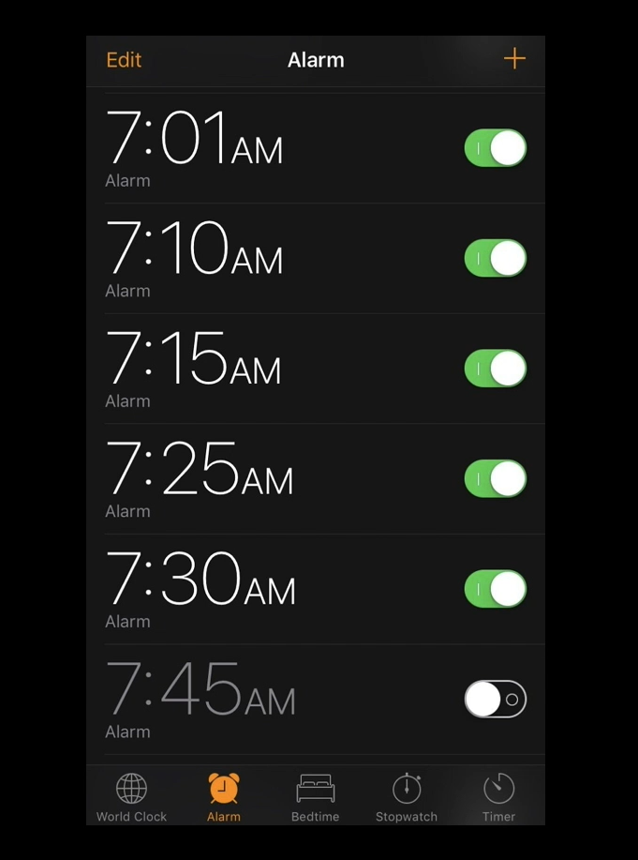
사용하는 시간대
알람 앱
밤에 사용하는 상황(context)를 고려하여
배경을 어두운 색으로 디자인함

Slide 5
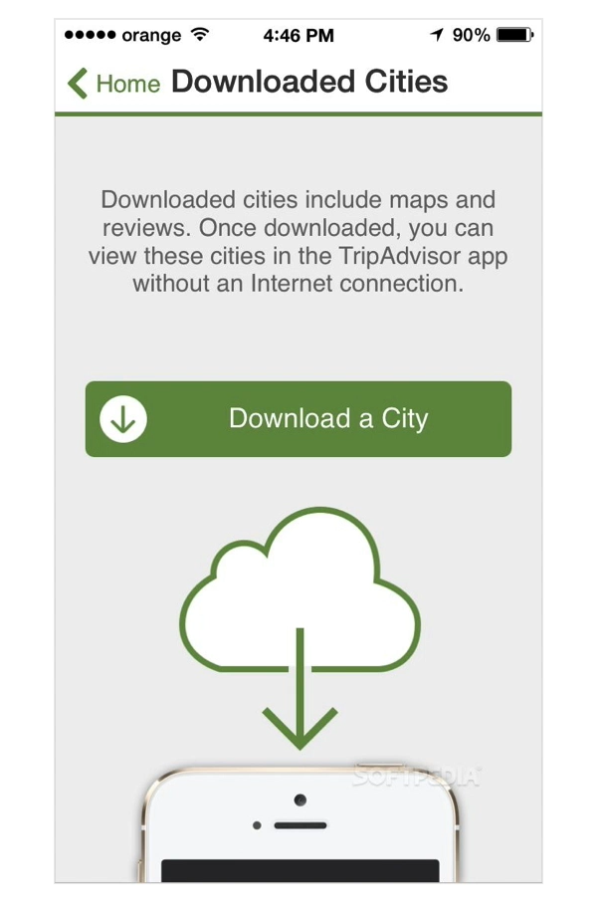
여건
여행 앱
여행 전 정보를 다 찾았는데
막상 여행지에서 wi-fi가 되지 않아 확인할 수 없는
상황을 고려하여 다운로드 기능을 제공

Slide 6
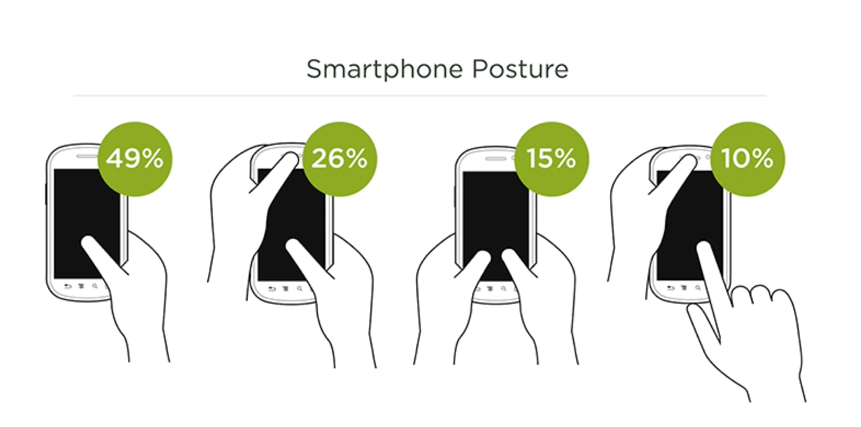
엄지손가락 터치 영역
주로 사용하는 손가락

Slide 7
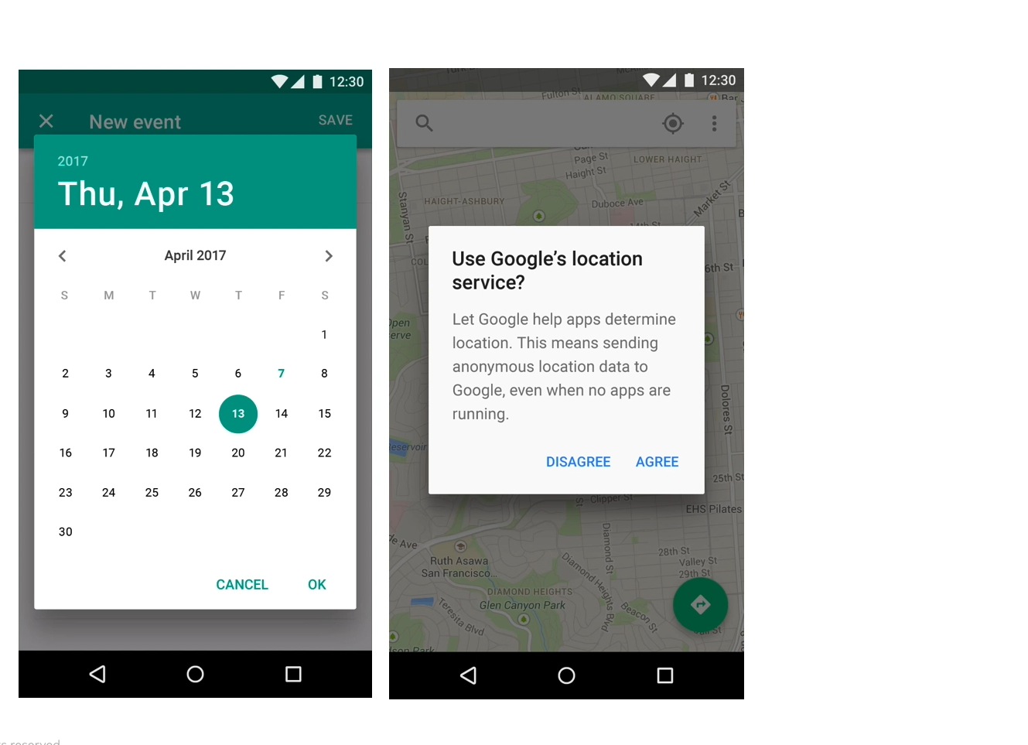
버튼 위치 : 우측 하단
버튼 간격 : 손가락 터치 영역 고려한 것

Slide 8

디자인 환경2

Slide 9
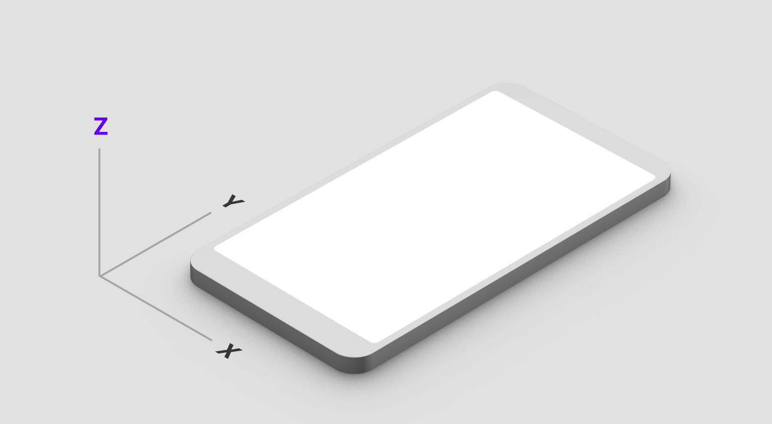

Slide 10
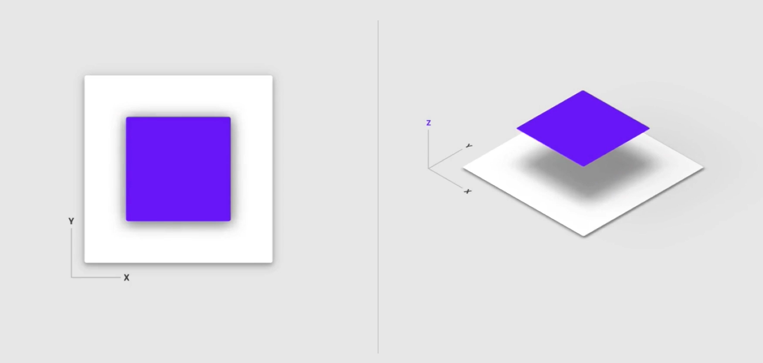

Slide 11
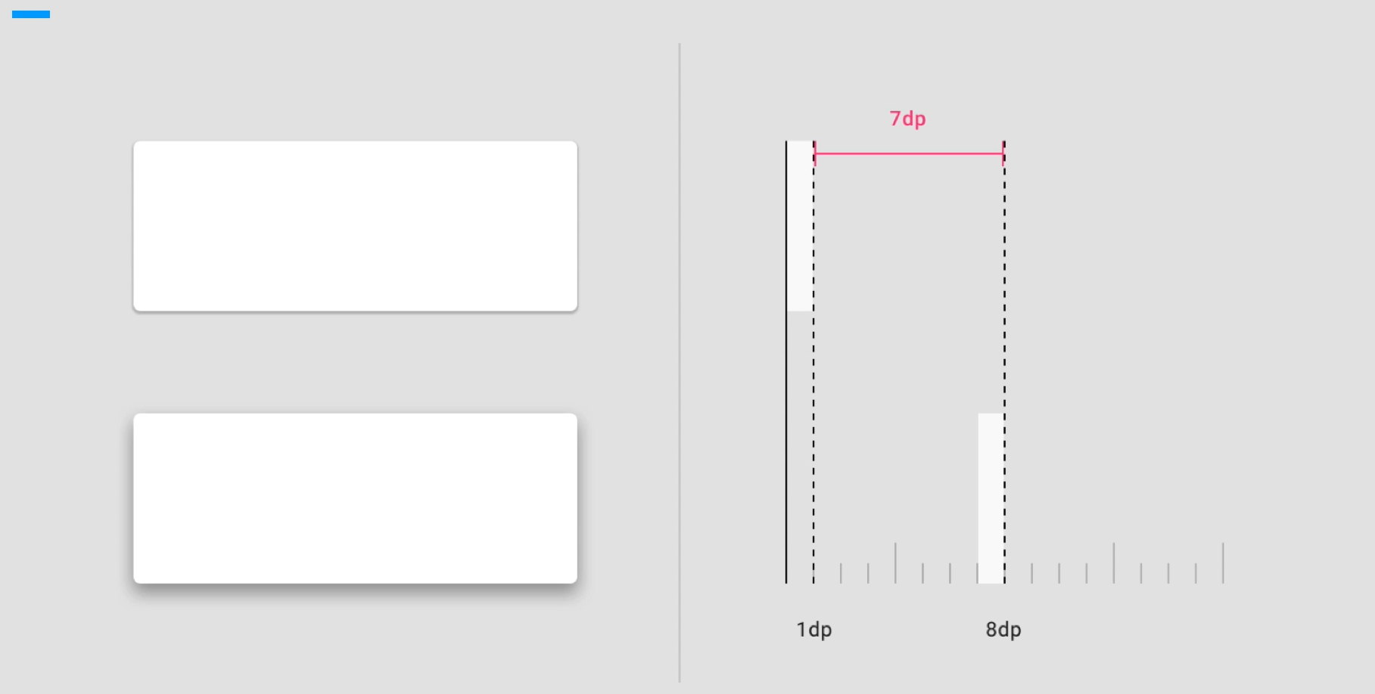
Shadow 값을 통해 Z의 높낮이를 표현한다.
아래 있는 이미지가 더 높이 있는거 같다.

Slide 12
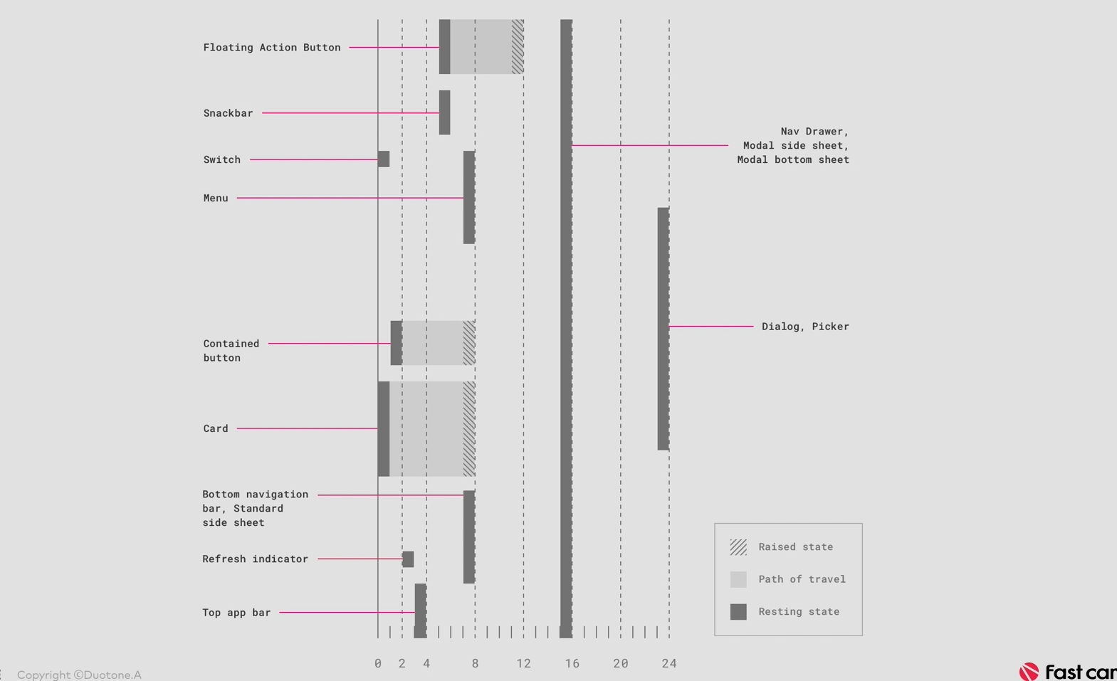
0층부터 24층까지 높이가 다르다고 생각하면 됨.
상관관계를 고려해서
기본적으로 배치되어야 하는 것이 저층에 있다.

Slide 13
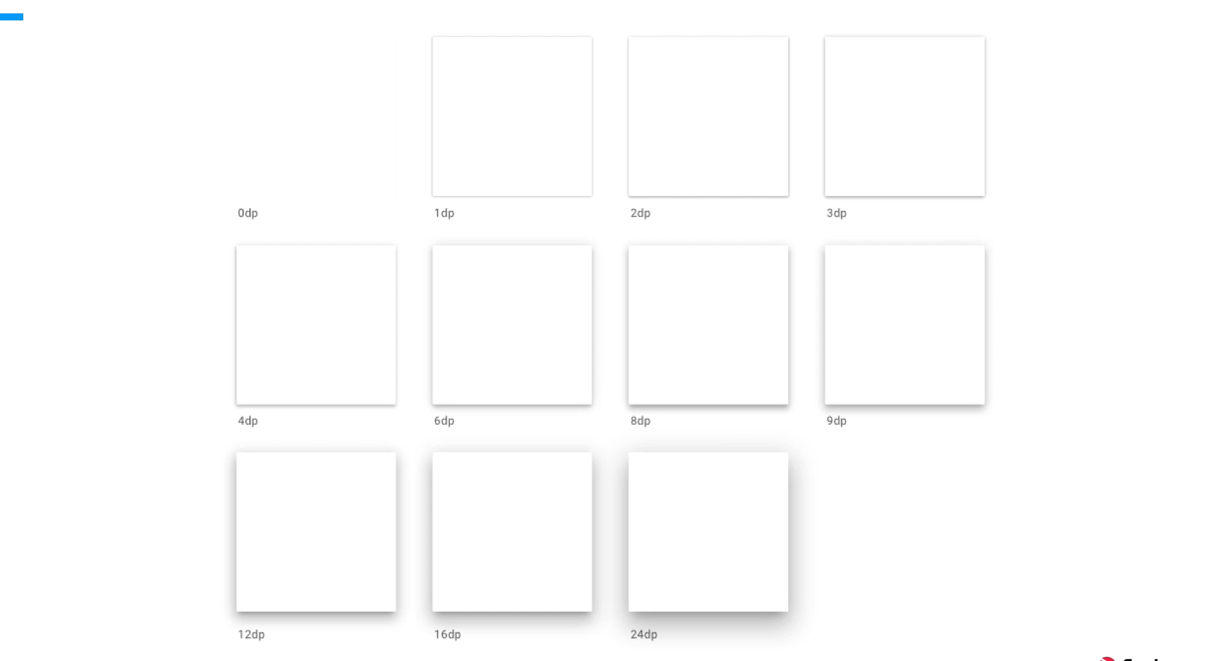

Slide 14
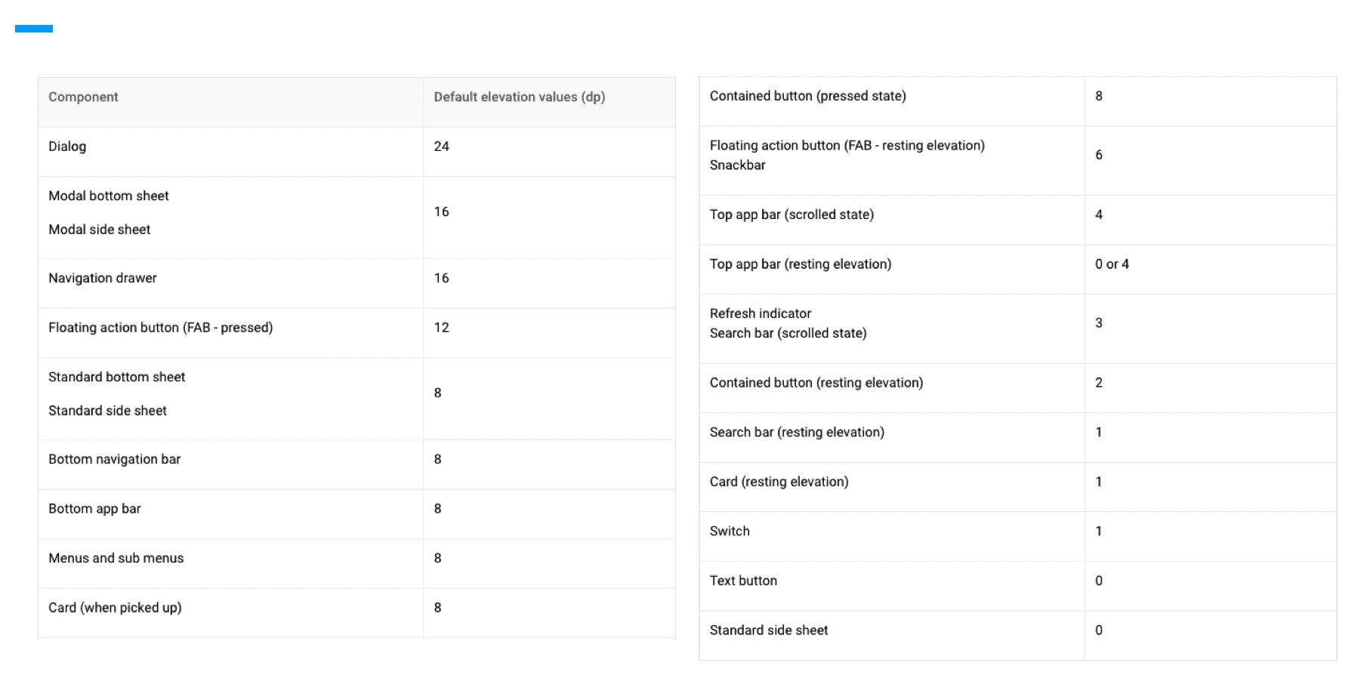
Component 가 몇층에 있는지 정리해놓은 리스트

Slide 15

밀도, 해상도

Slide 16
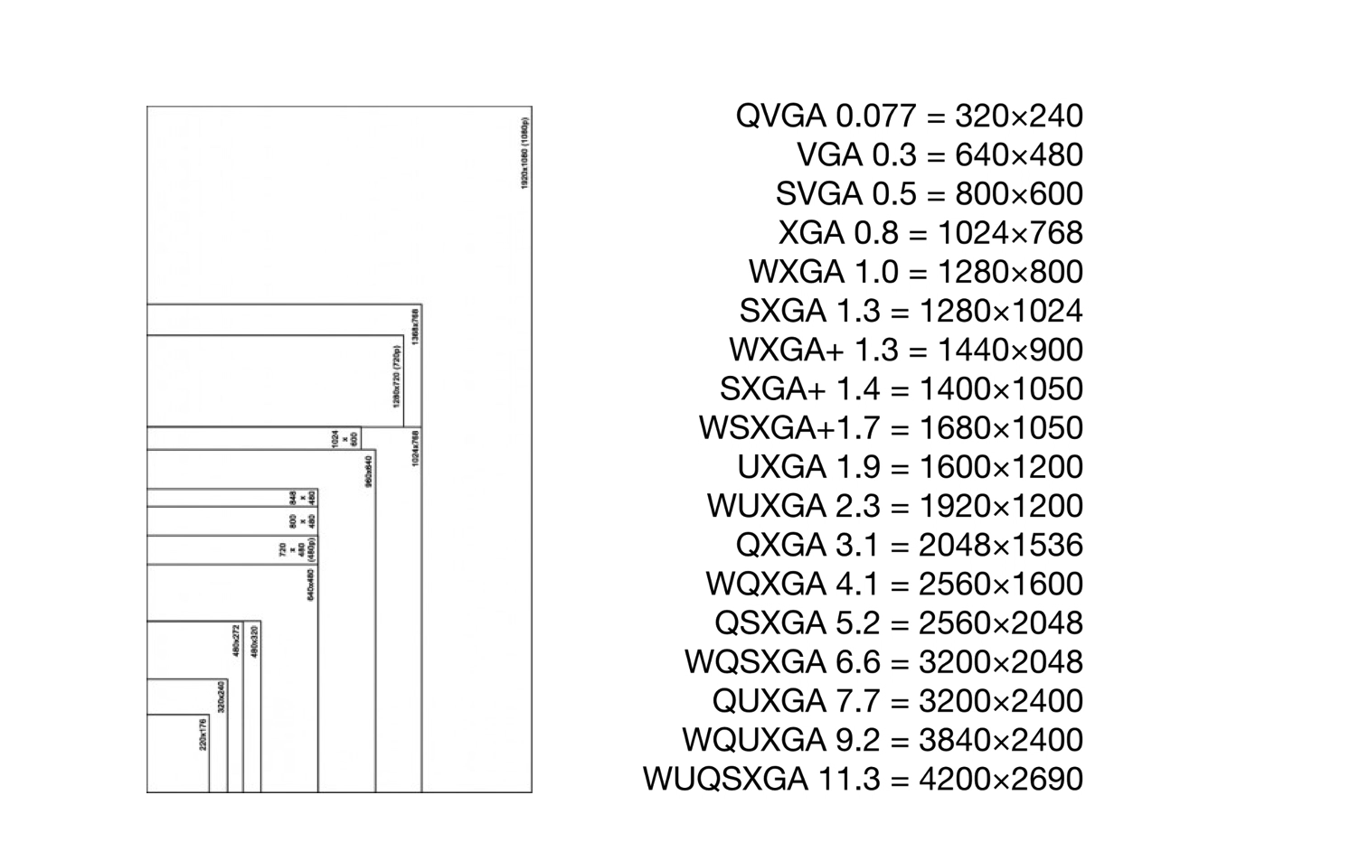

Slide 17
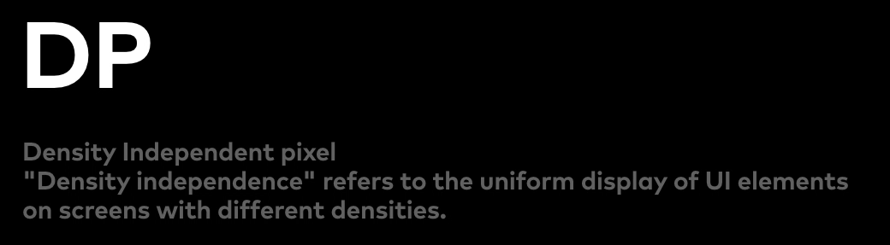

Slide 18
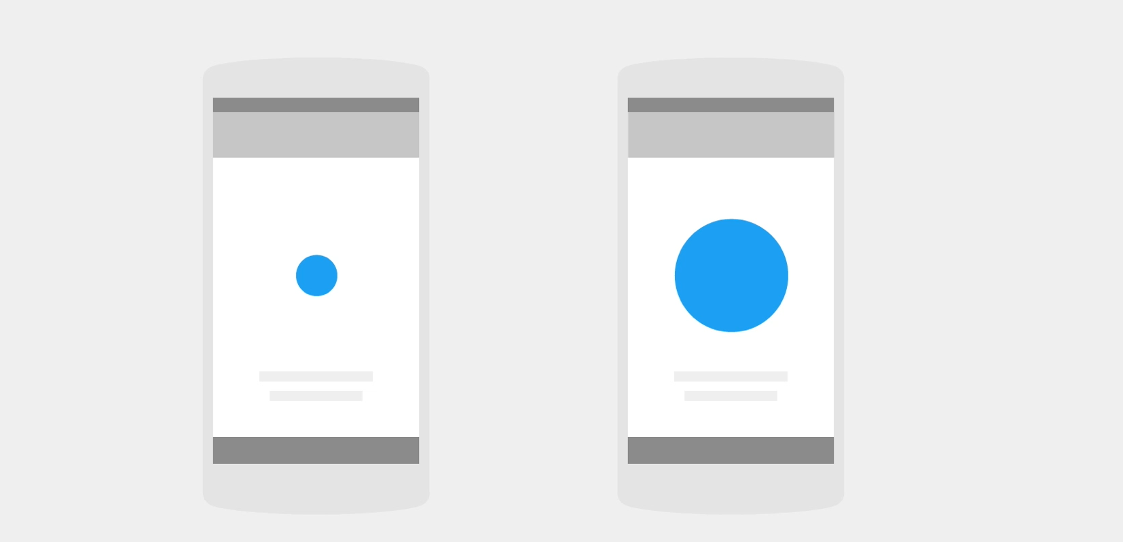

Slide 19
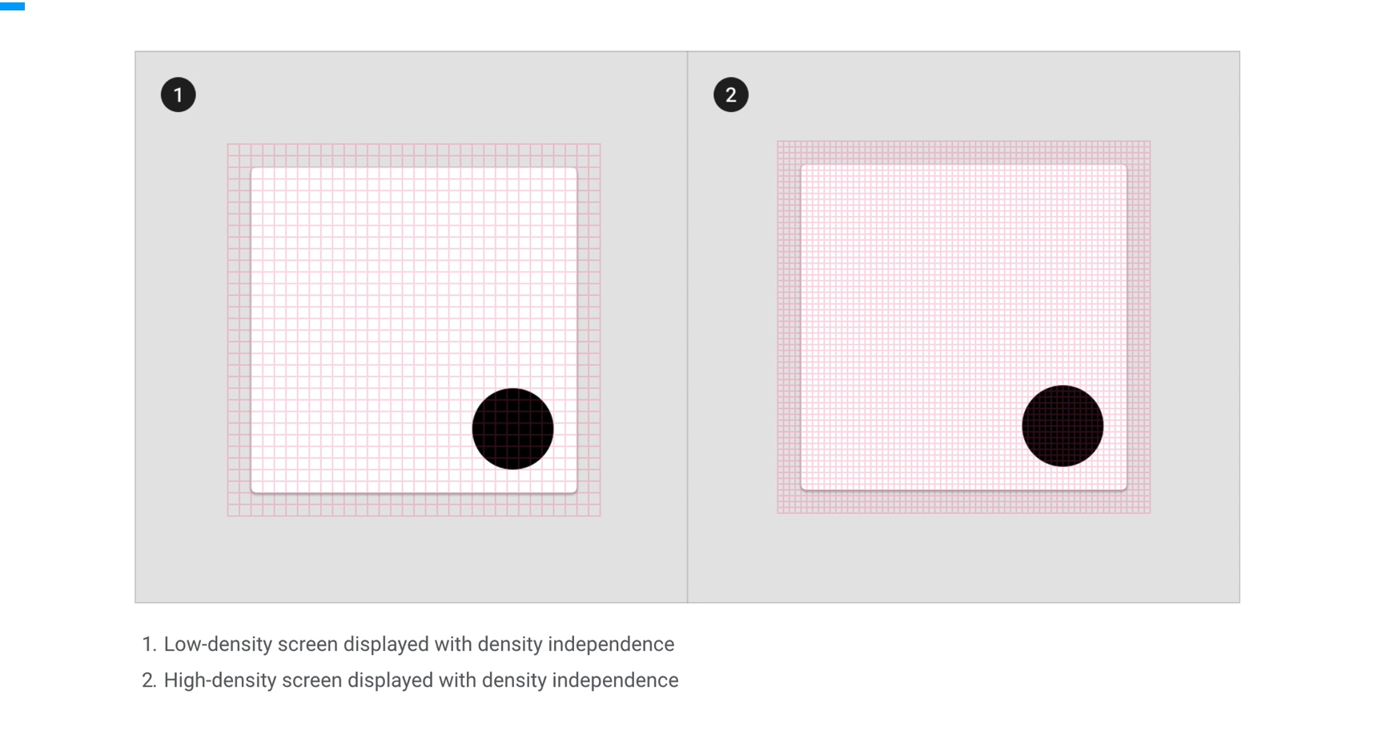
빨간 그리드가 하나의 픽셀로 생각

Slide 20
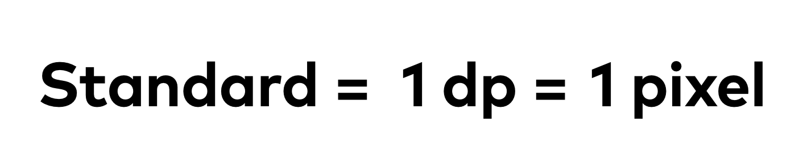
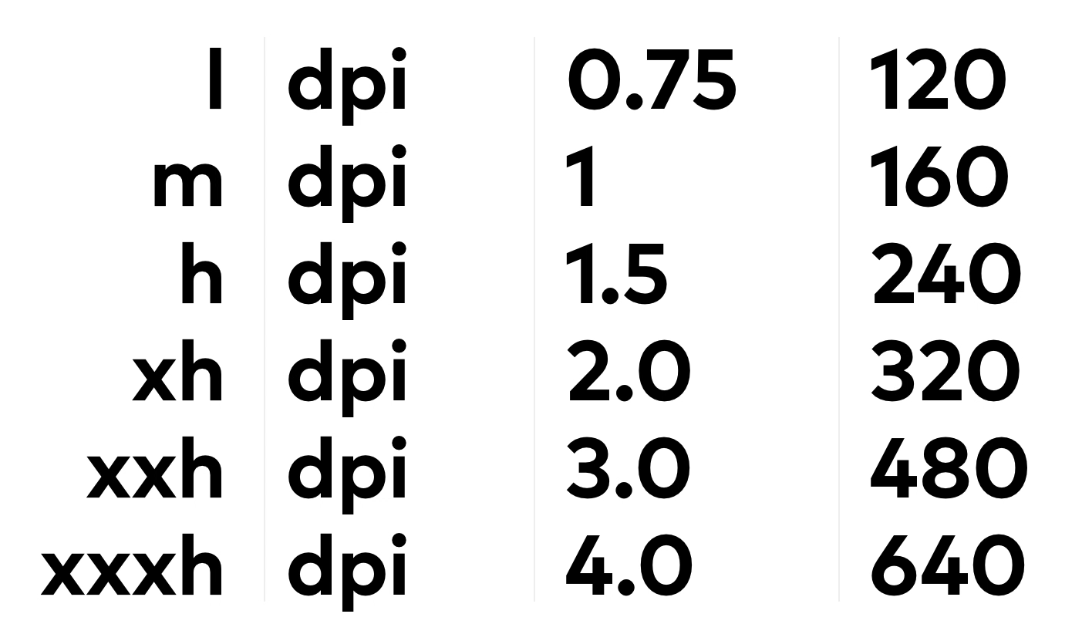
Low 해상도
표준 dp
High
High 해상도
Extra High

Slide 21
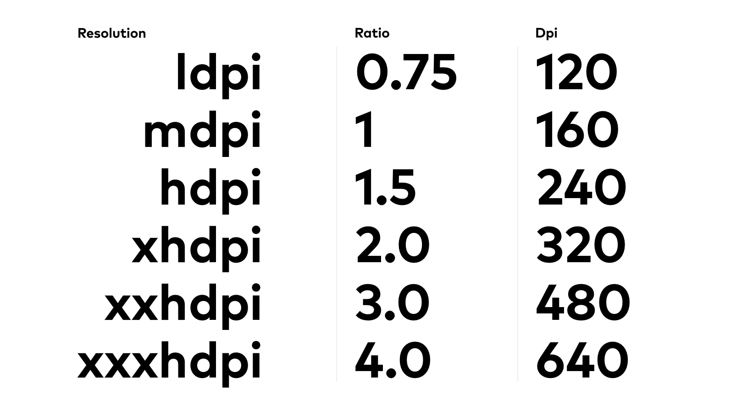

Slide 22
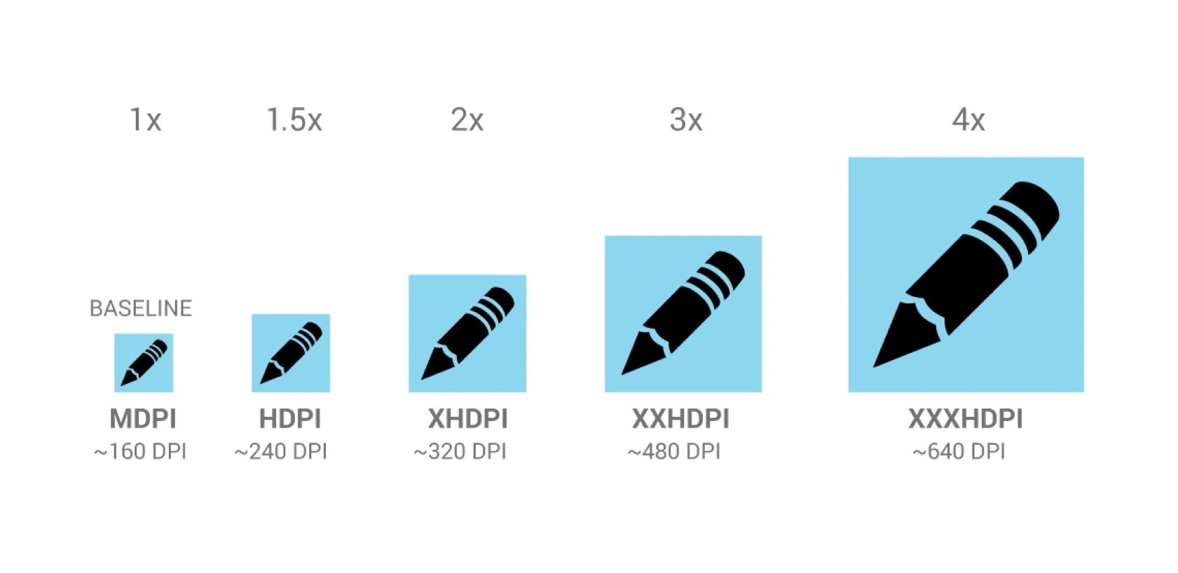
Android
표준

Slide 23
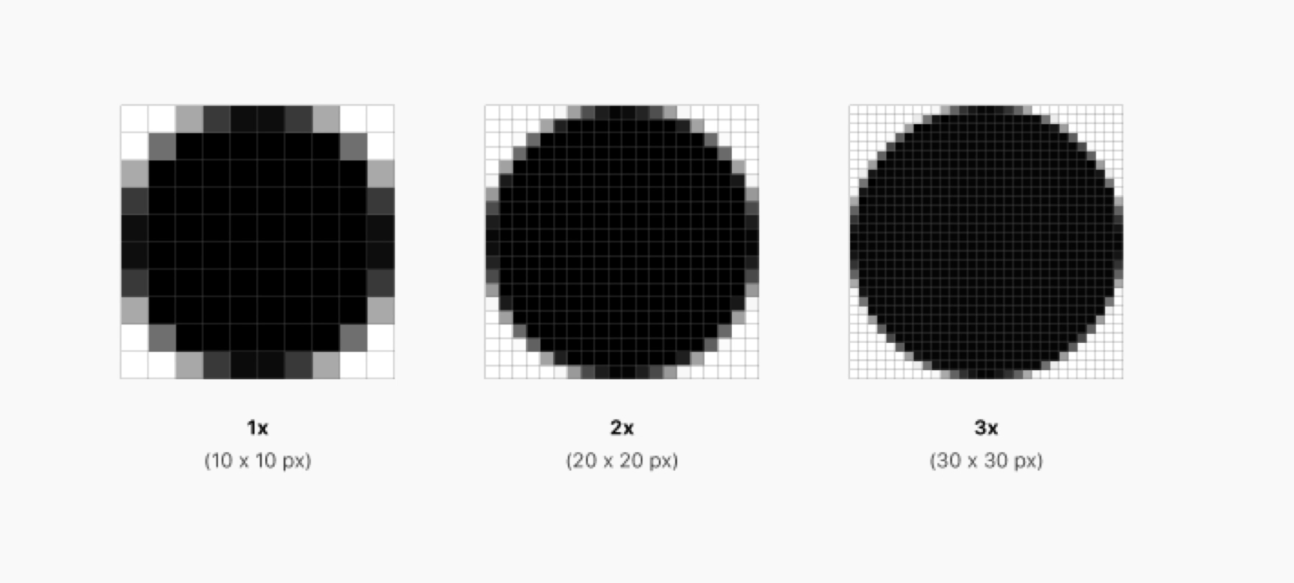
IOS

Slide 24
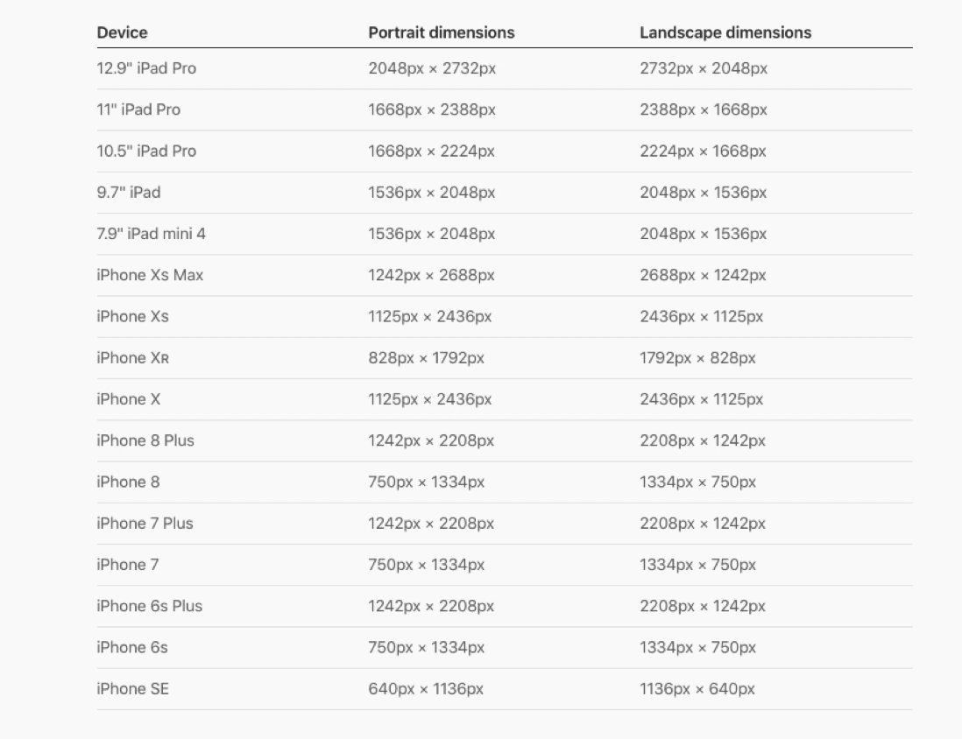

Slide 25
레이아웃과 그리드 시스템
인터페이스 디자인 기초

Slide 26
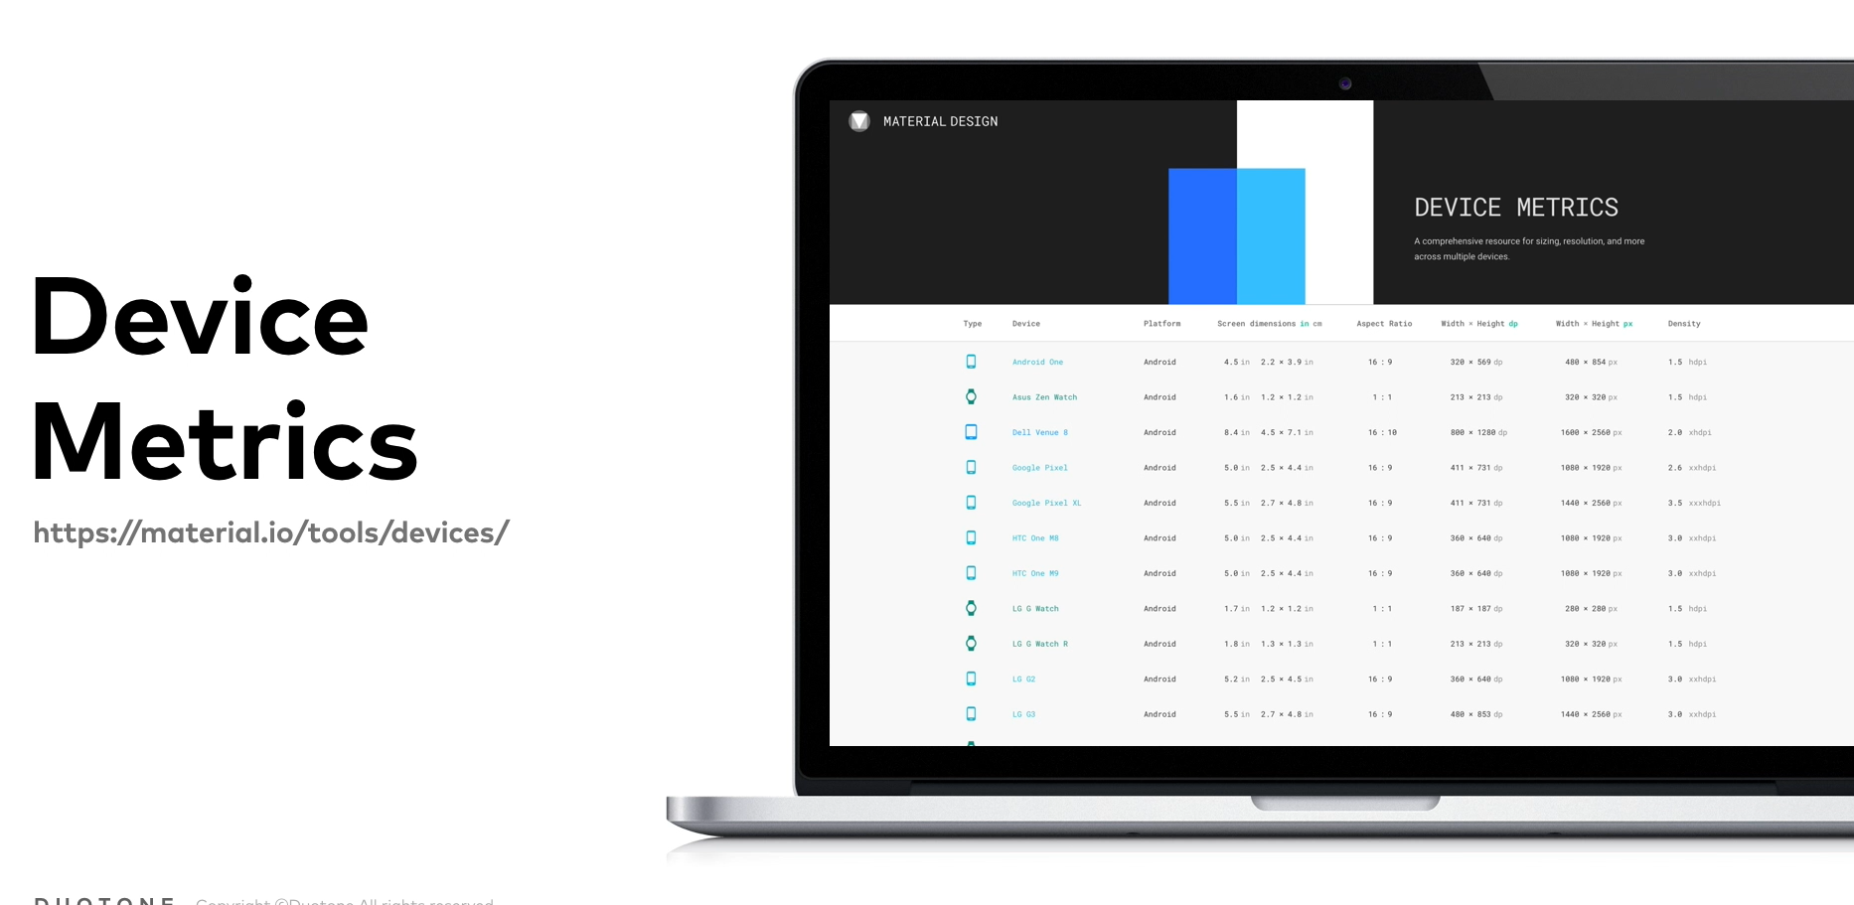

Slide 27
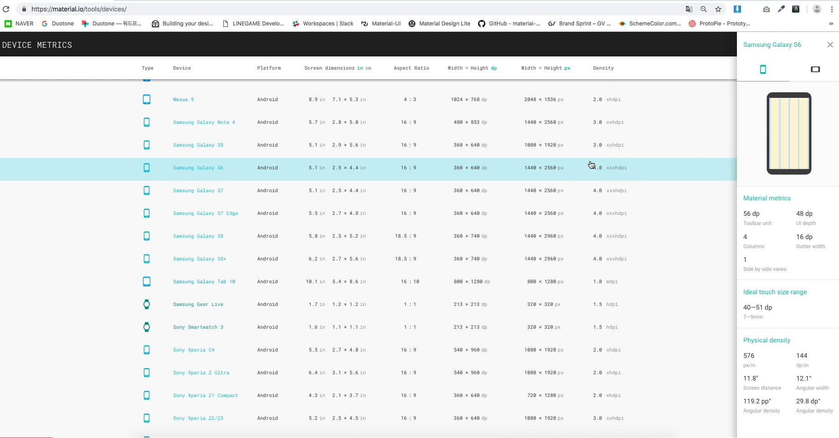

Slide 28
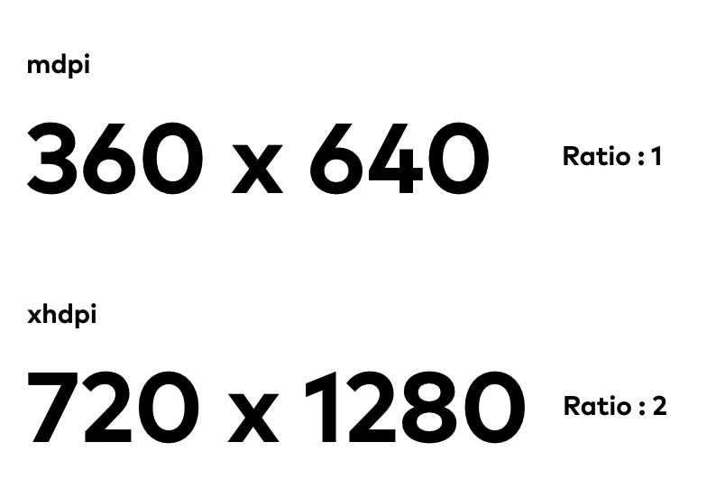
Android 에서 가장 많이 쓰는 dp (360 * 640)
Vector(일러스터)로 디자인 할 경우, 1:1로 디자인하고 해상도에 따라 늘리면 된다.
Bipmap(포토샵)일 경우 늘리면 해상도가 깨지므로, 큰 해상도(4배수)에서 작업하고
줄여 나가는 것이 좋다. 하지만 그렇게 하면 용량이 너무 커지고 작업환경이 무거워진다.
2배수 정도 늘리는 것은 크게 차이를 못 느끼므로
xhdpi 2배수 환경에서 디자인하고 xxxhdpi까지 늘려 사용하는 것을 권한다.

Slide 29
해상도의 배수 개념
밀도 배수

Slide 30
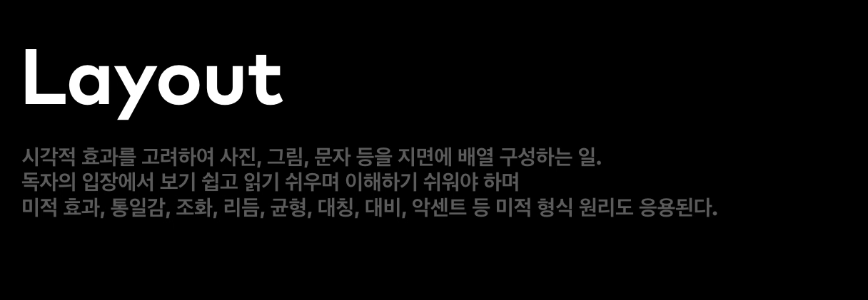

Slide 31
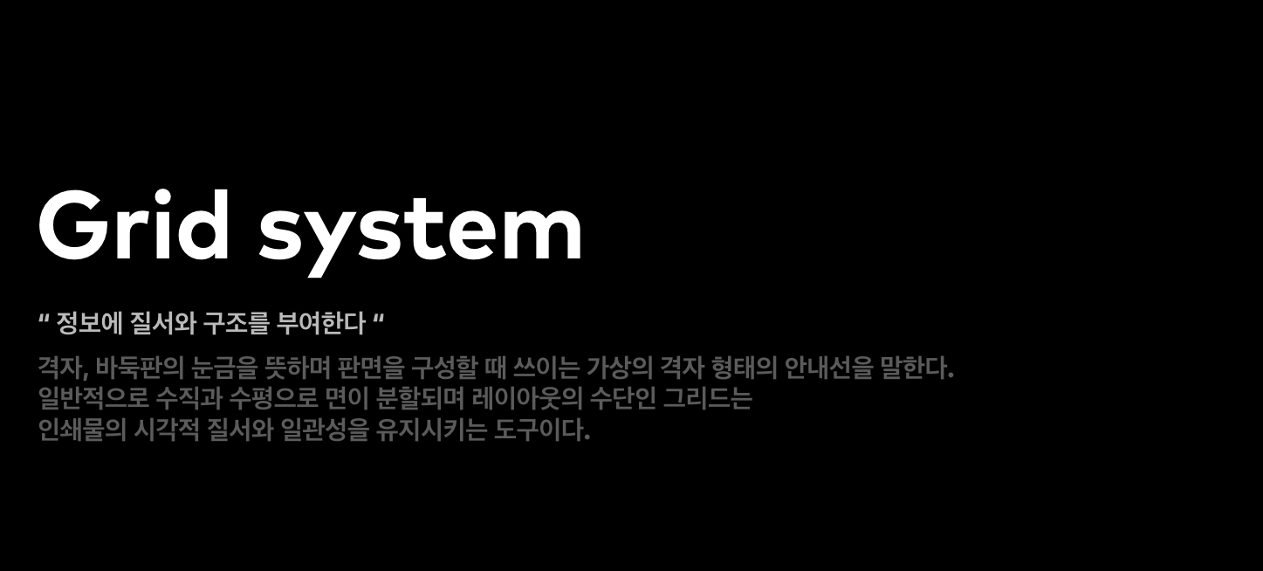

Slide 32
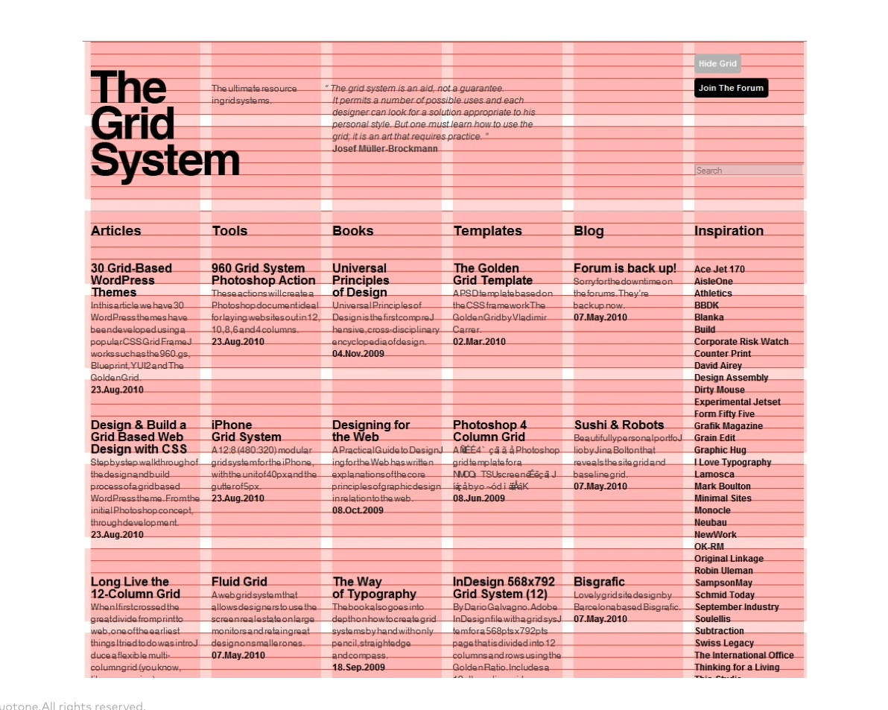

Slide 33
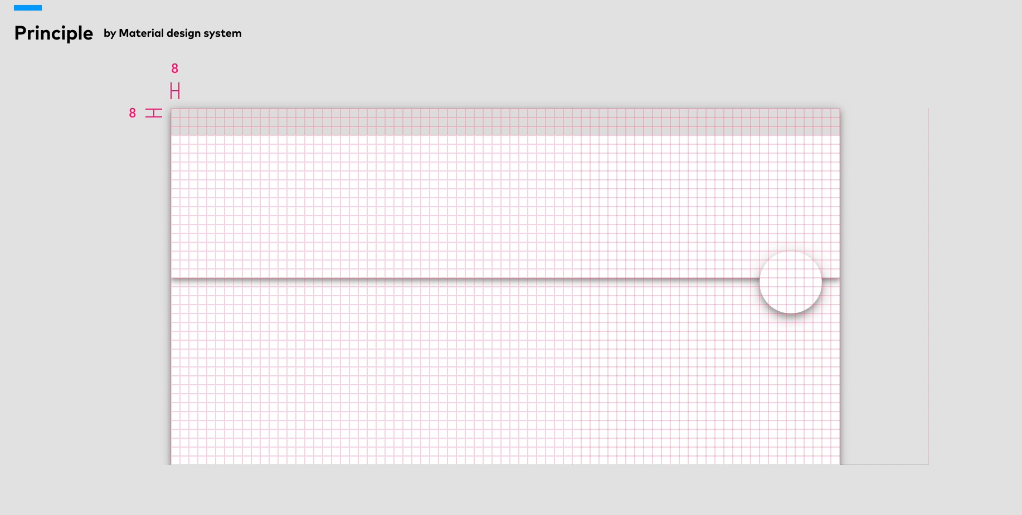
그리드 시스템
8픽셀

Slide 34
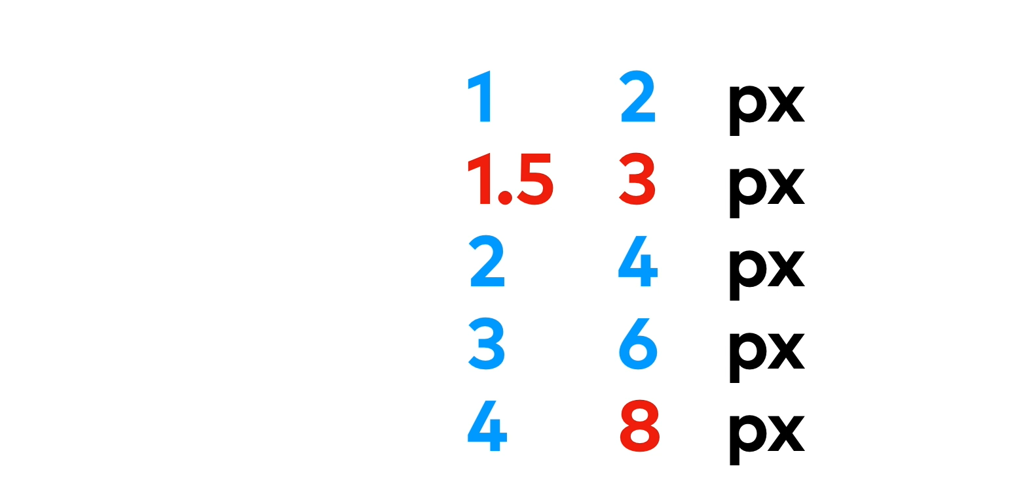
8픽셀 의미
Mdpi의 밀도 배수는 1.5 로 0.5 단위 계산은 불가능하다.
그래서 *2한 3으로 변환할 경우, xxxdpi가 8px이 된다.

Slide 35
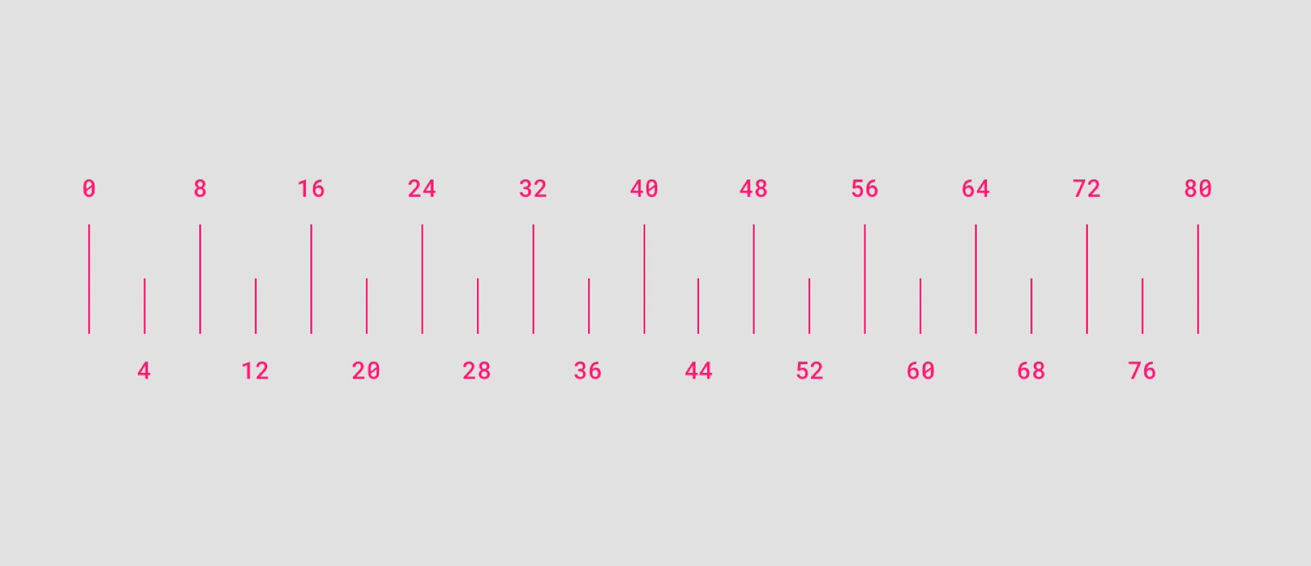

Slide 36
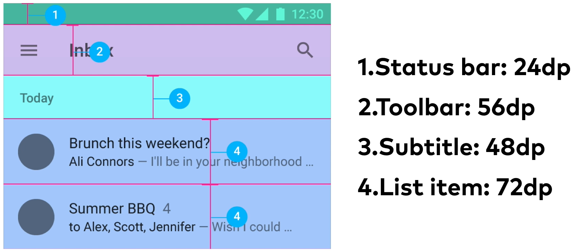

Slide 37
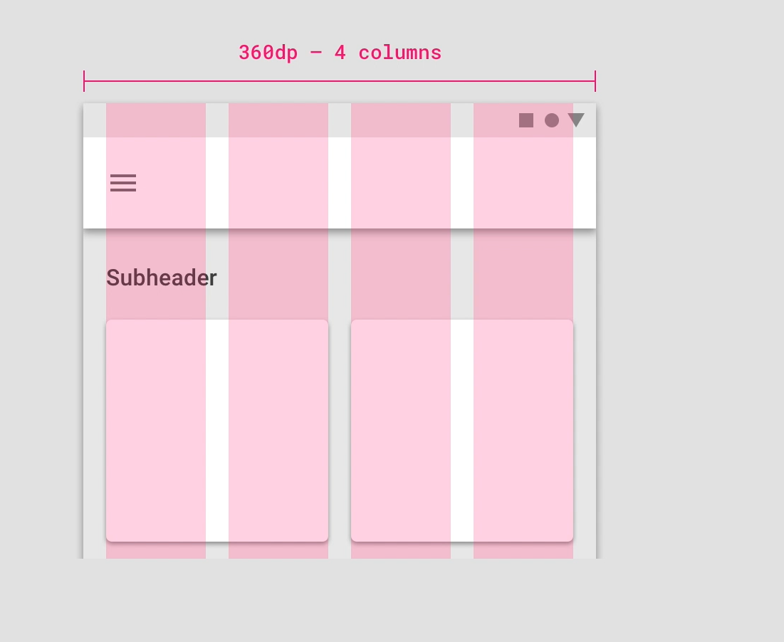

Slide 38
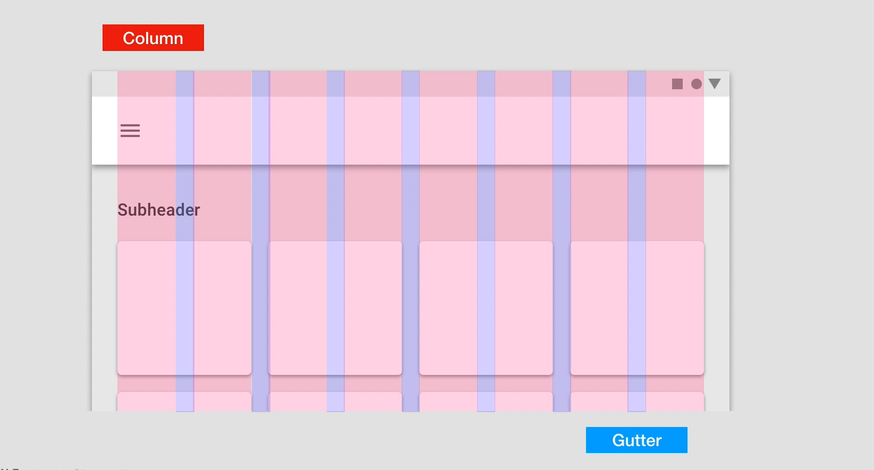
Column과 column 사이의 여백

Slide 39
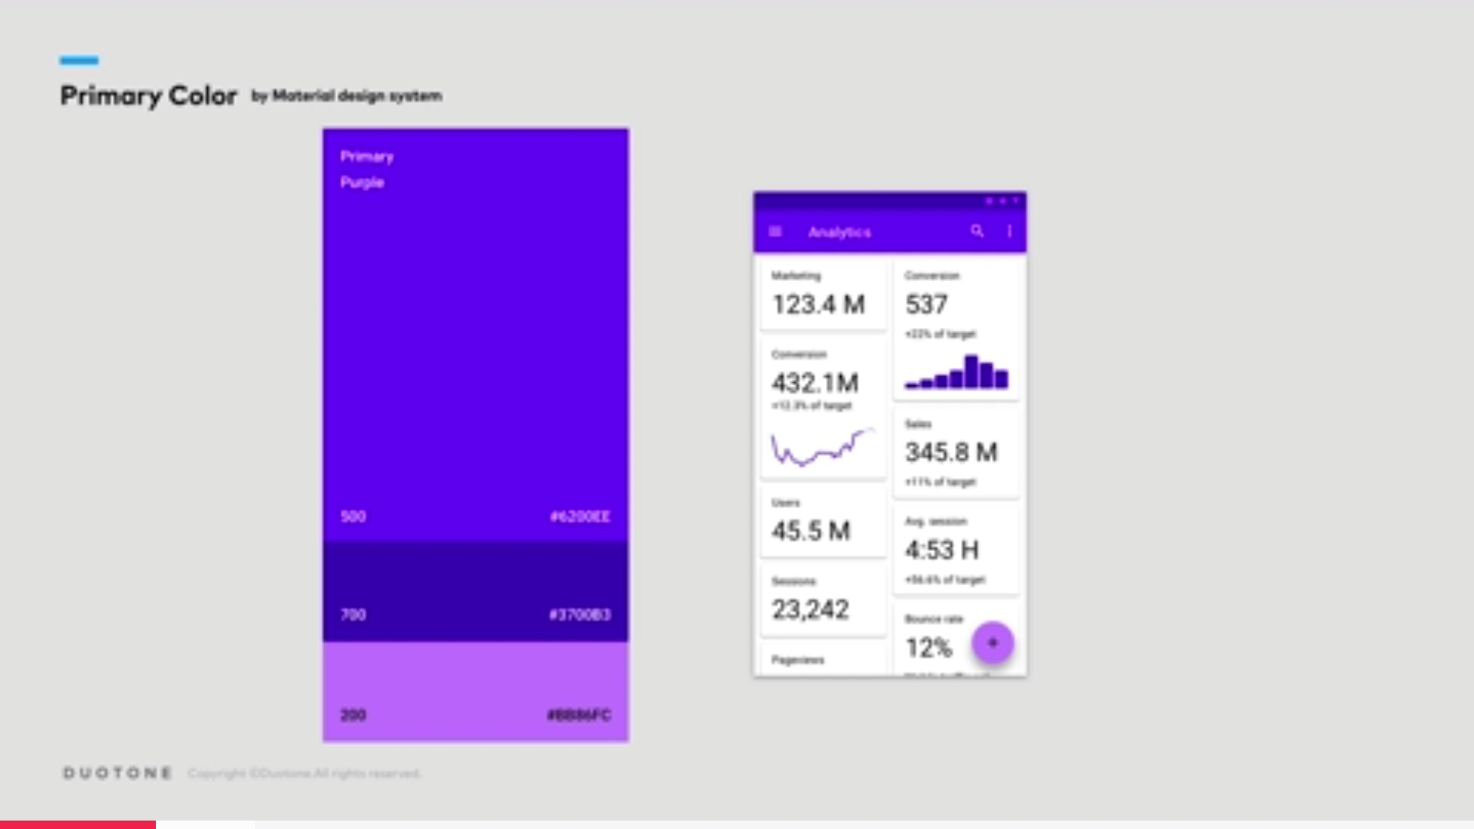
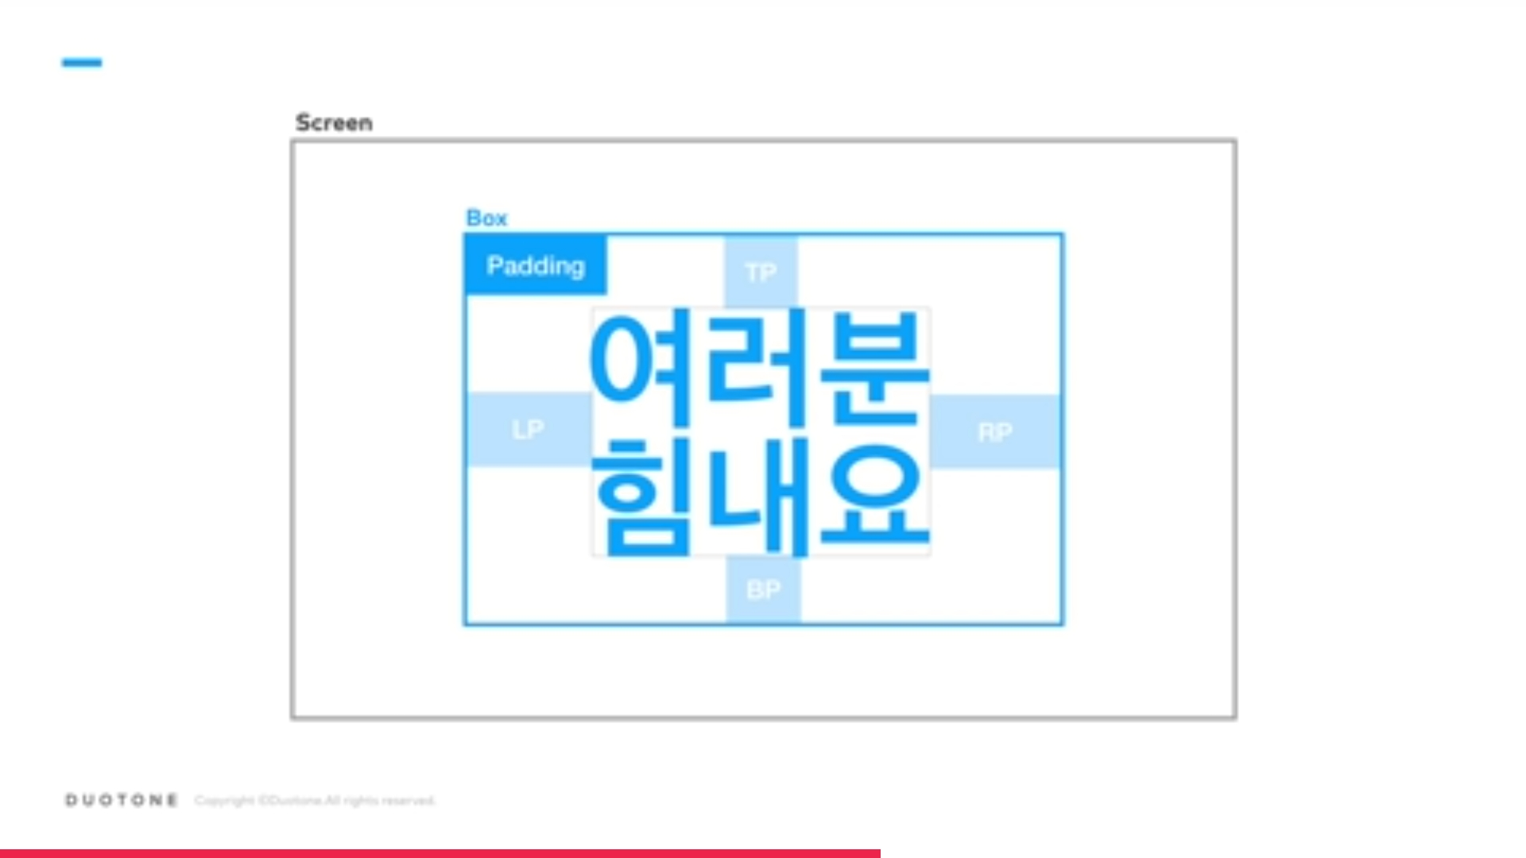
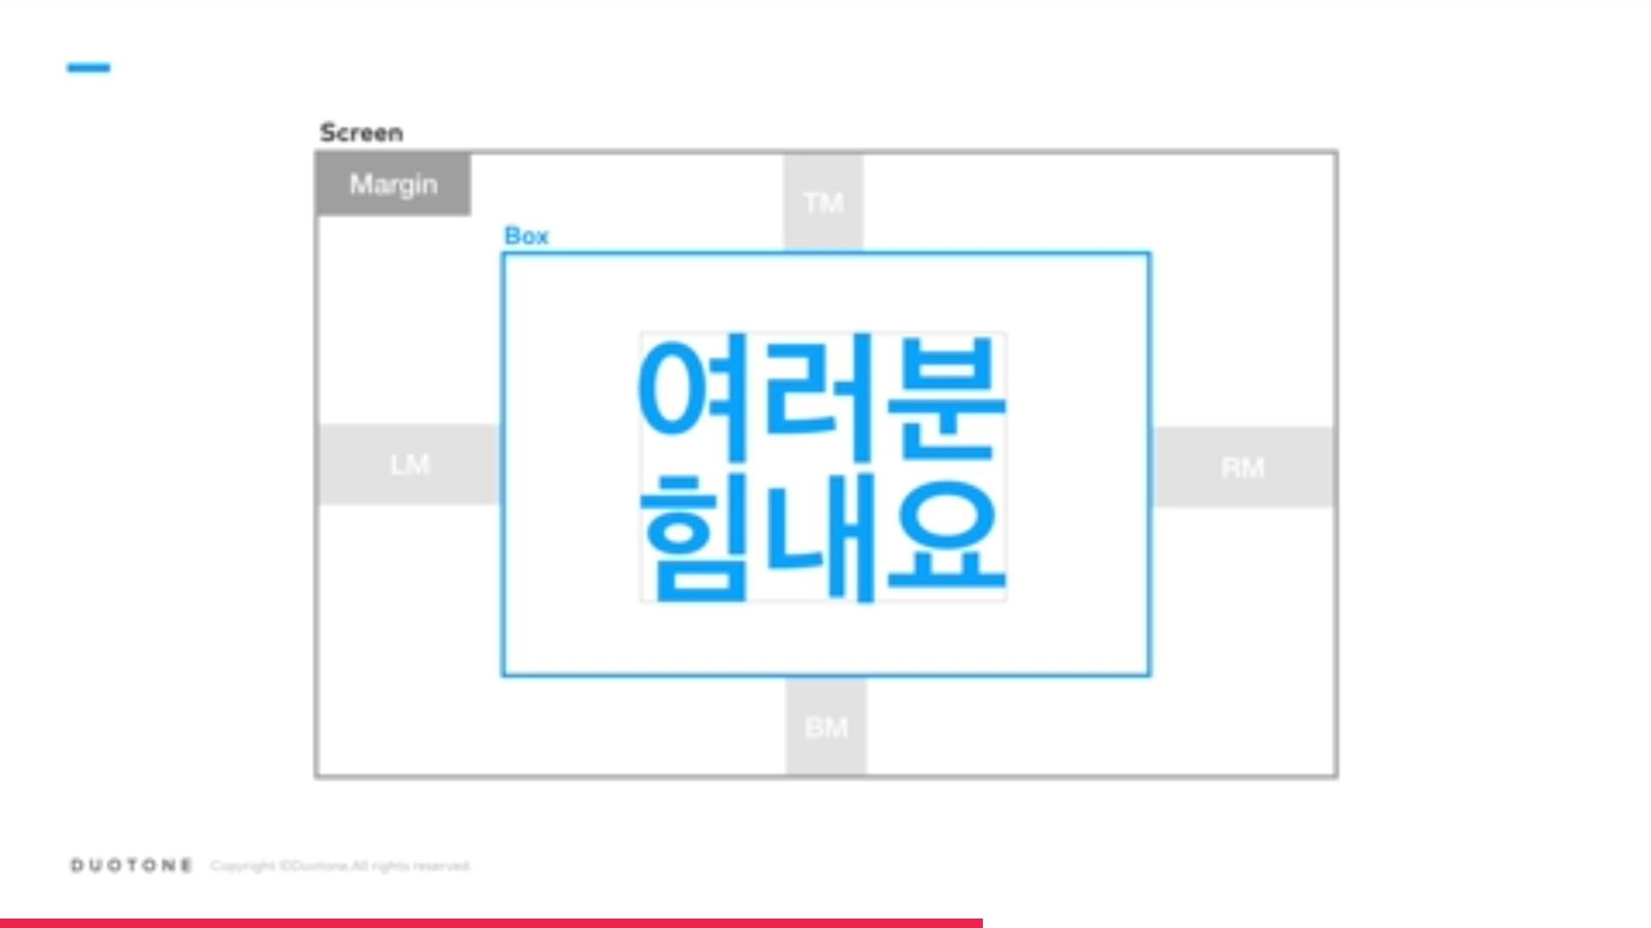
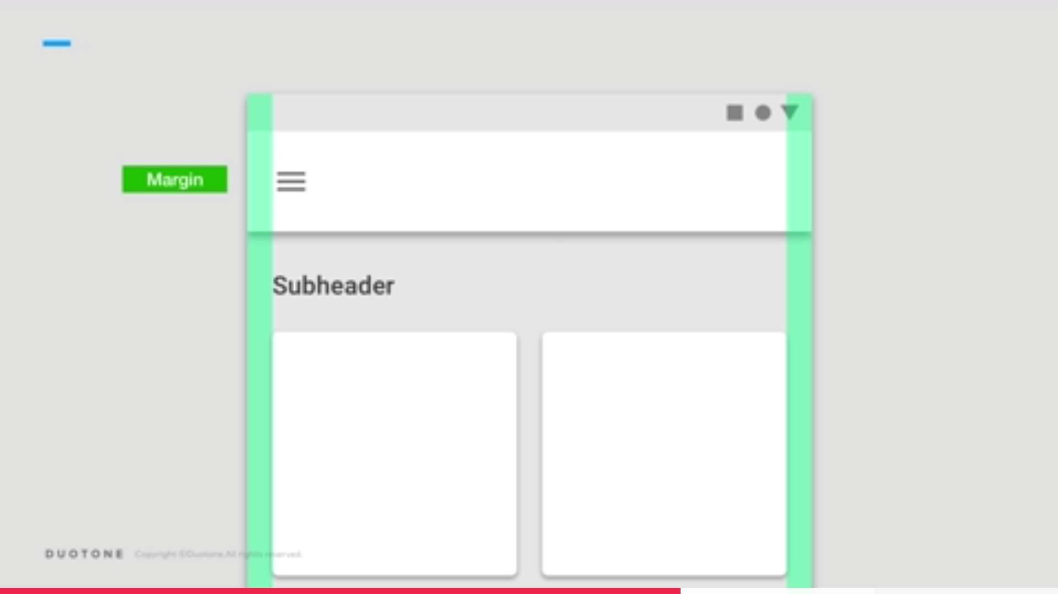
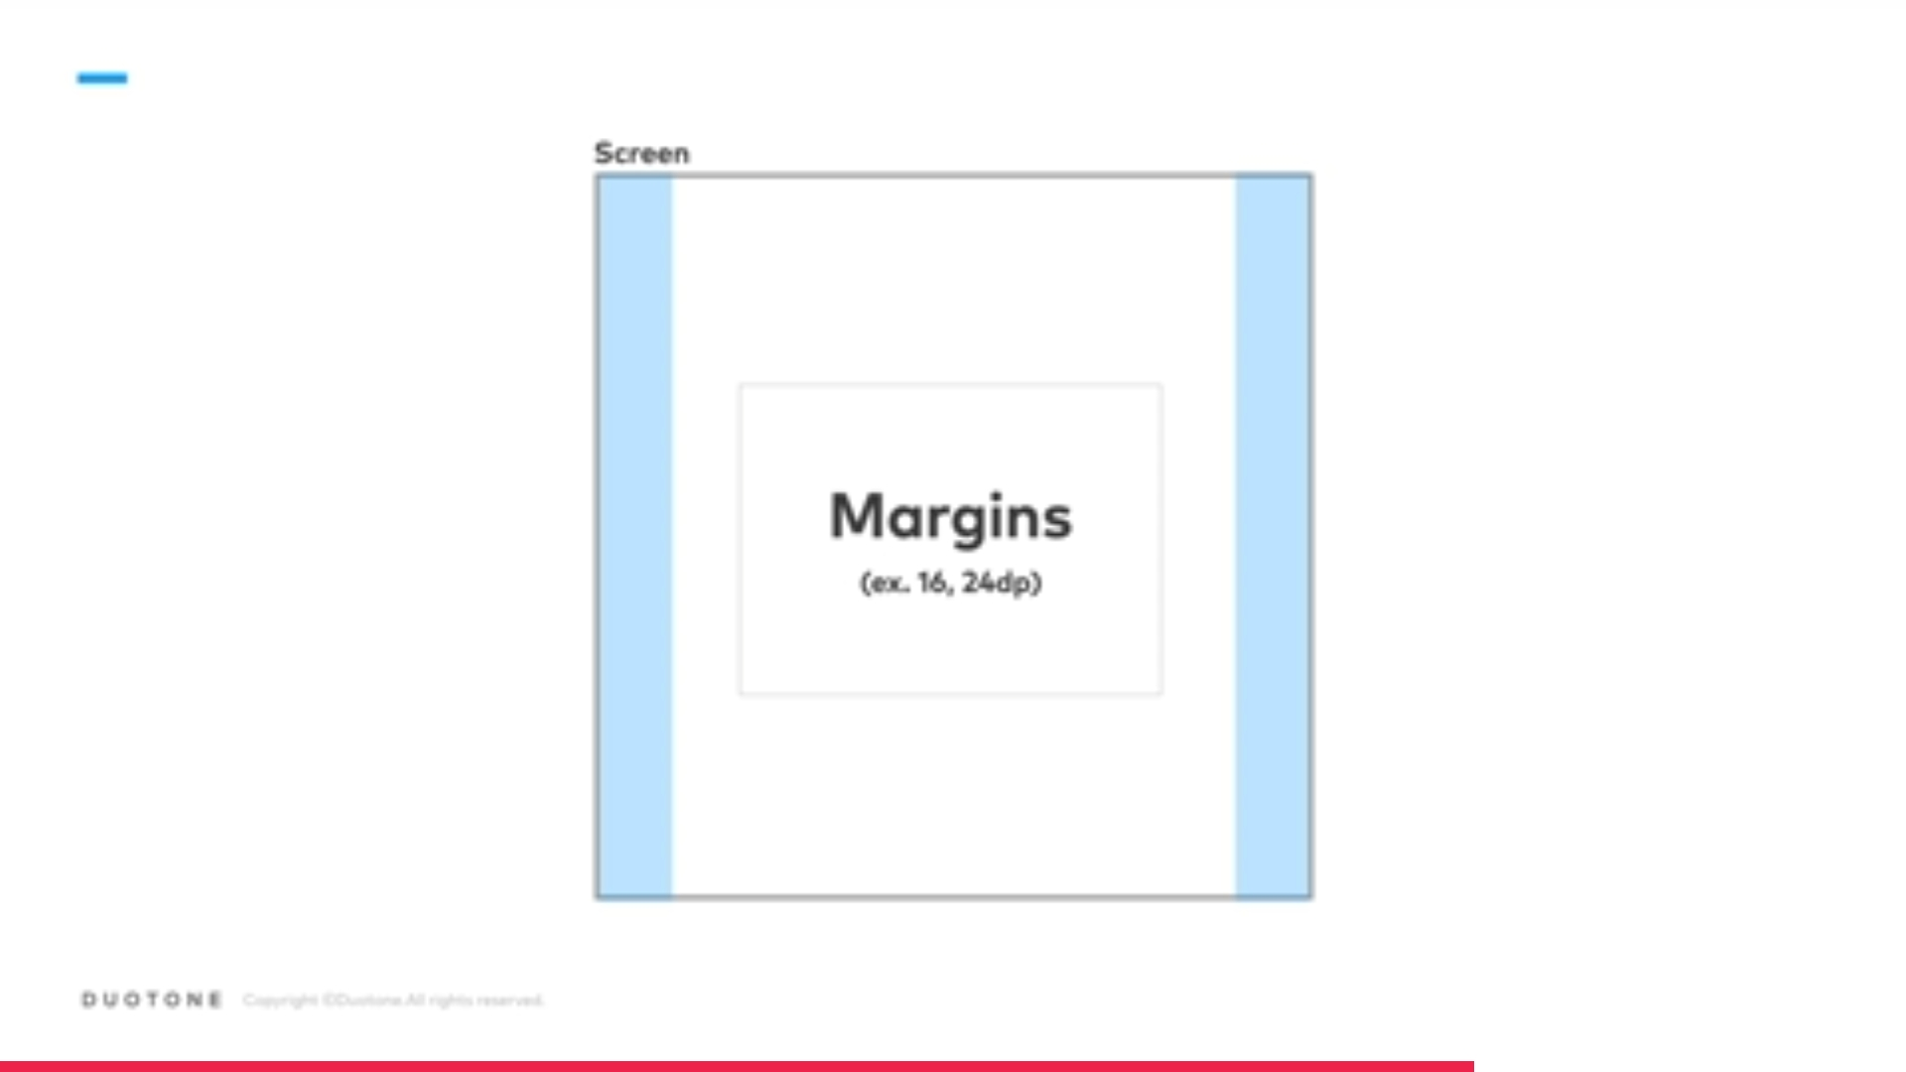
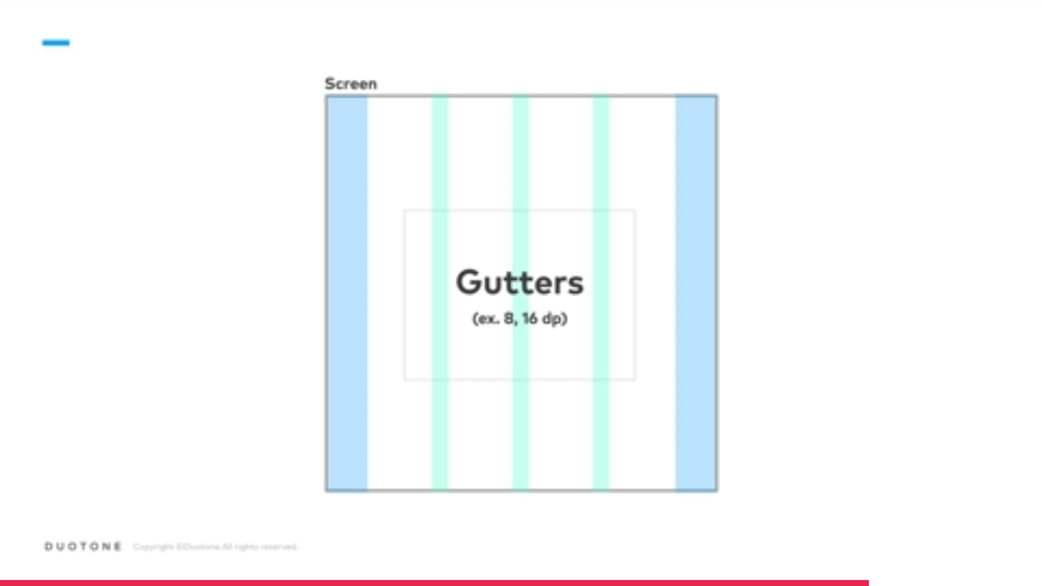
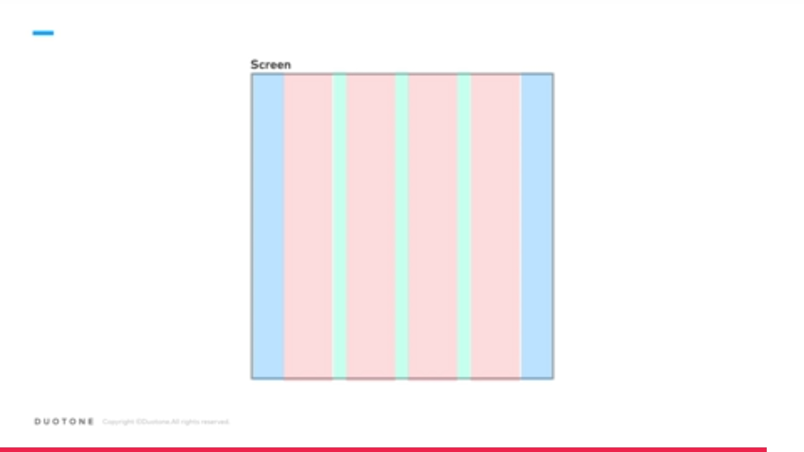

Slide 42
Met

Slide 45
컬러시스템
인터페이스 디자인 기초

Slide 46
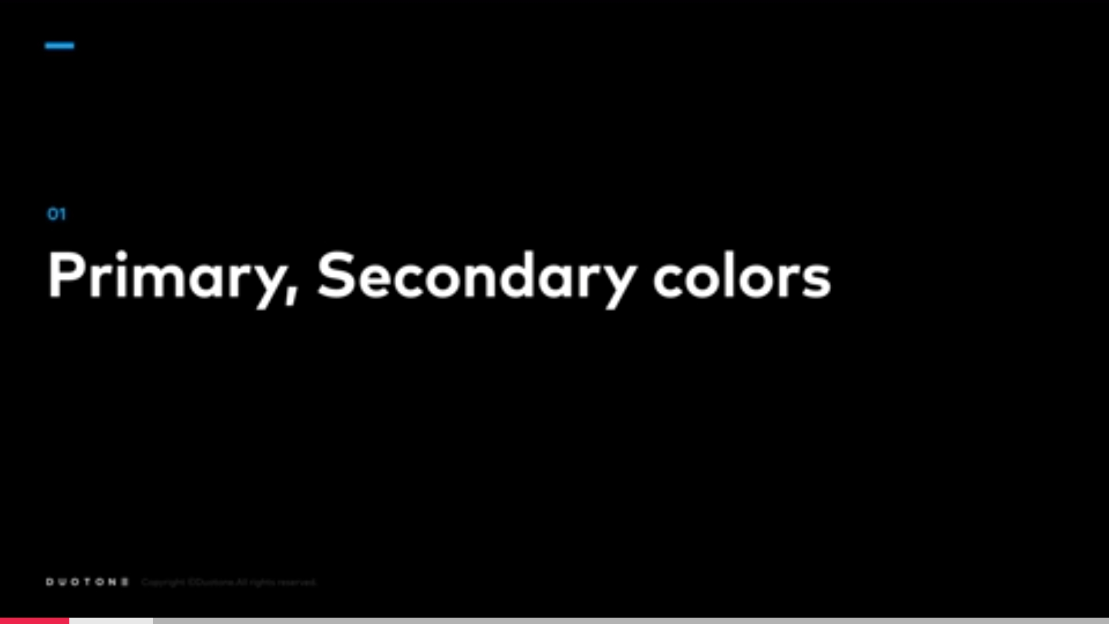

Slide 47
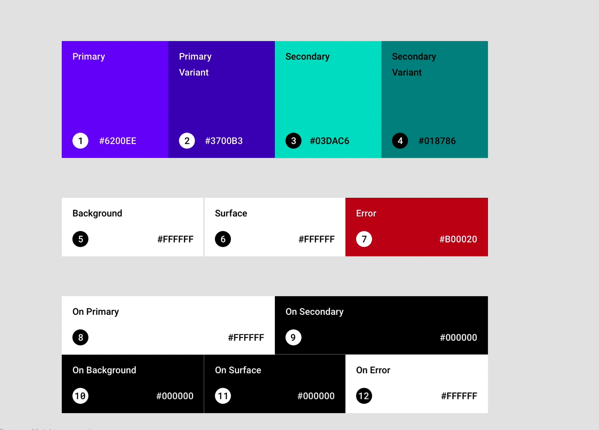

Slide 48
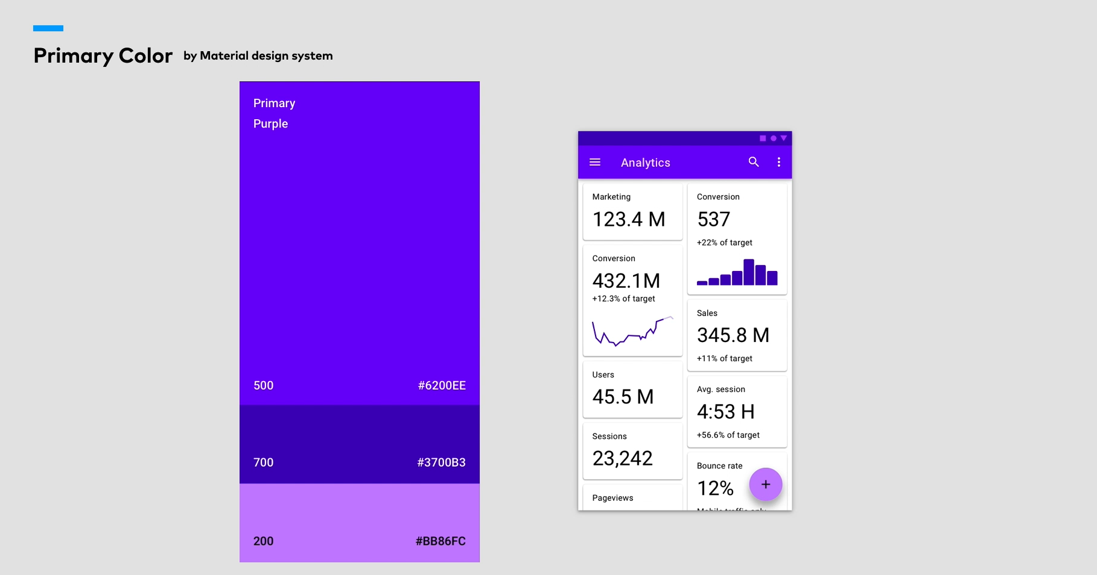
Primary color 하나로
만들어진 경우

Slide 49
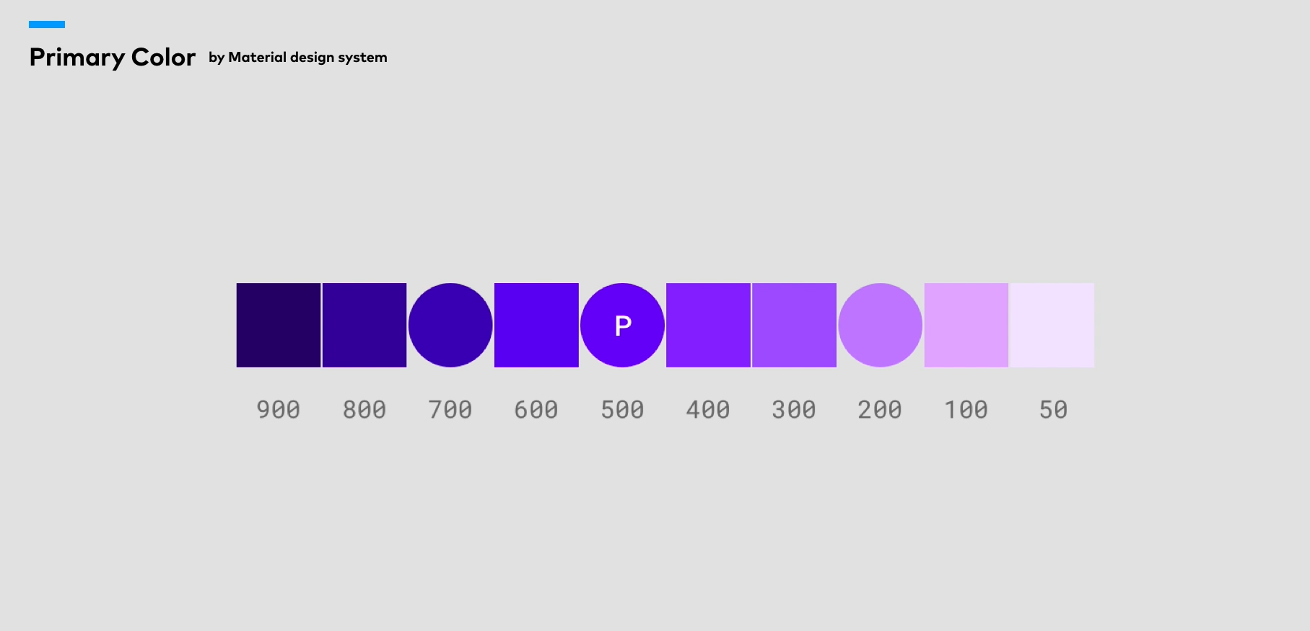
Color Theme의 단계
Primary color 500을 기준으로 더 어둡게 4단계, 더 밝게 4단계, 흰색과 함께 쓰는 50으로 준비
사용되는 면적의 크기에 따라 전혀 다른 색으로 인지할 수 있으므로 어두운 계열과 밝은 계열이 필요함

Slide 50
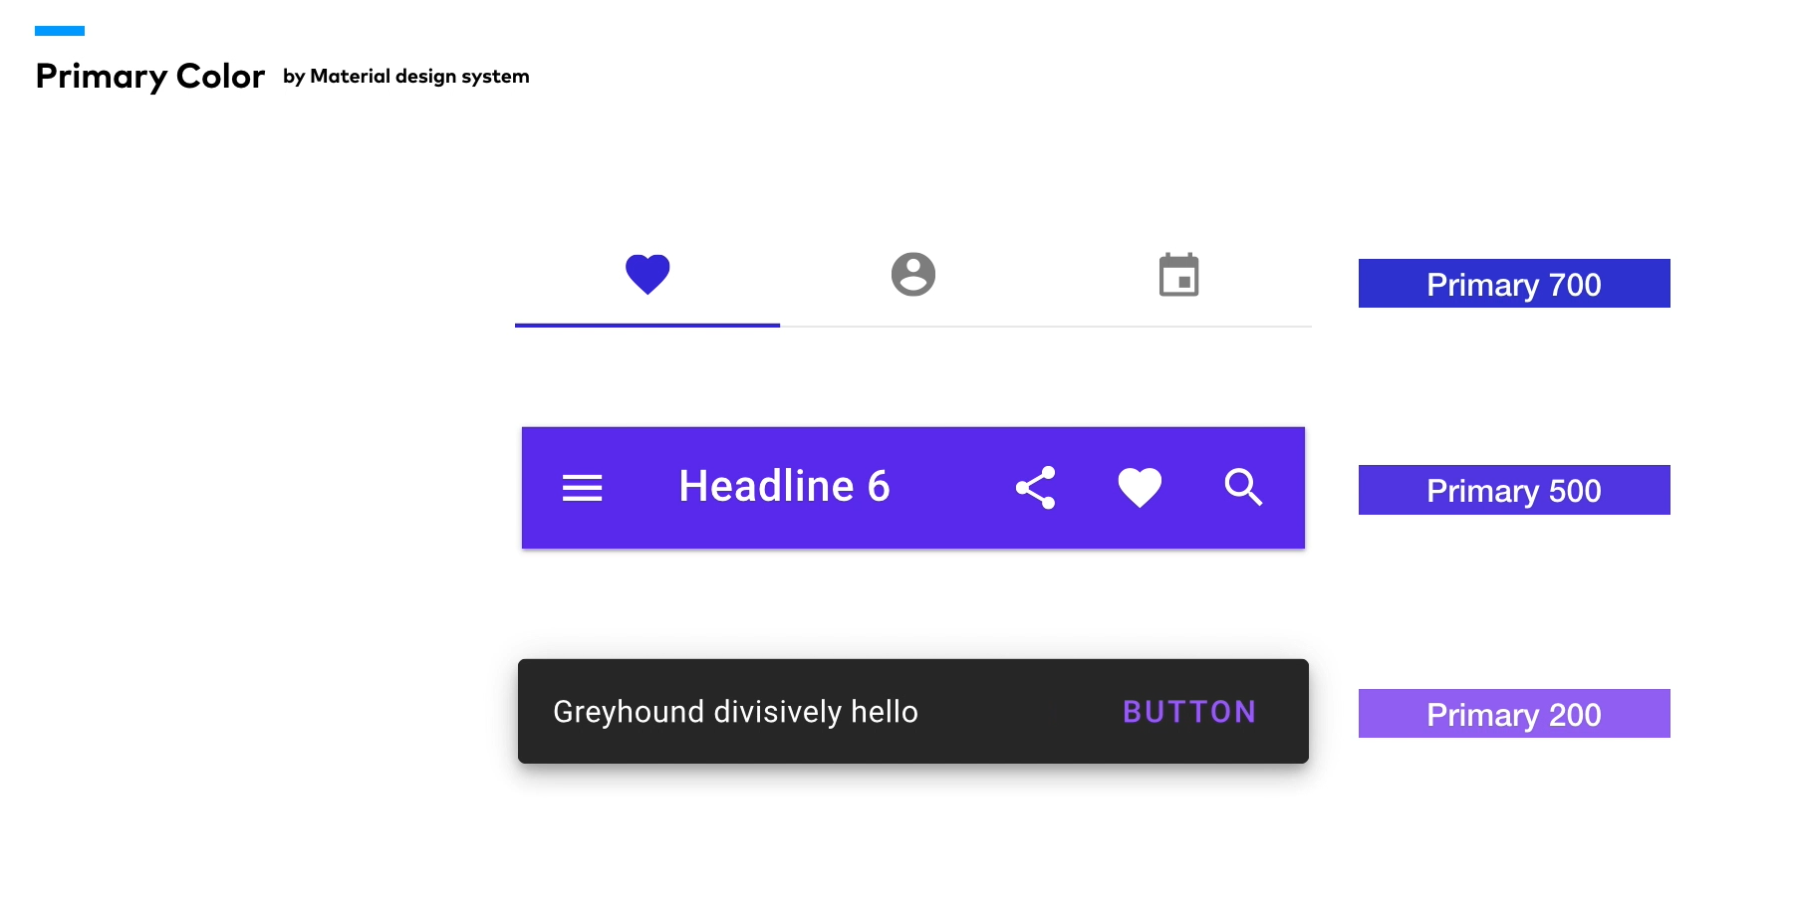
좁은 면적 : 진한 color
어두운 배경에 적용될 경우 : 밝은 color

Slide 51
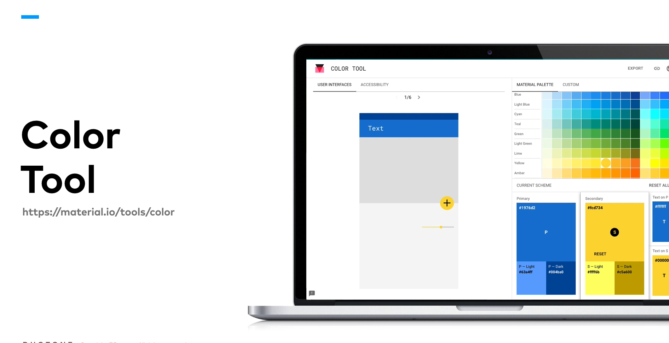
Color 적용을 연습할 수 있음
Primary와 secondary를 선정하면 예시를 보여준다.

Slide 52
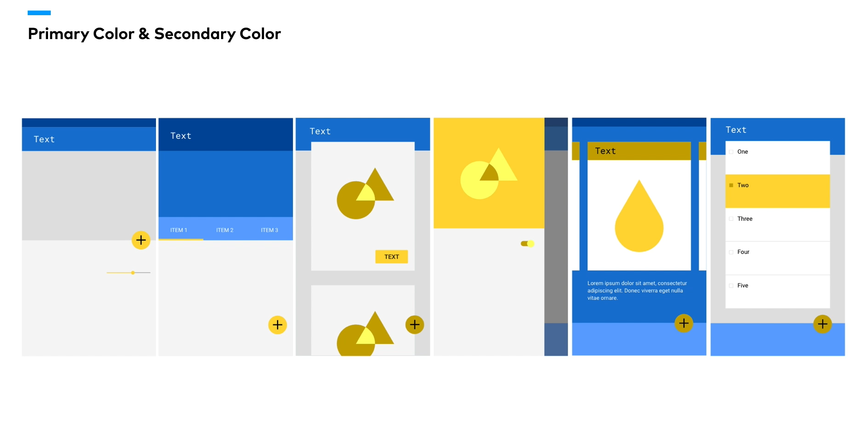

Slide 53
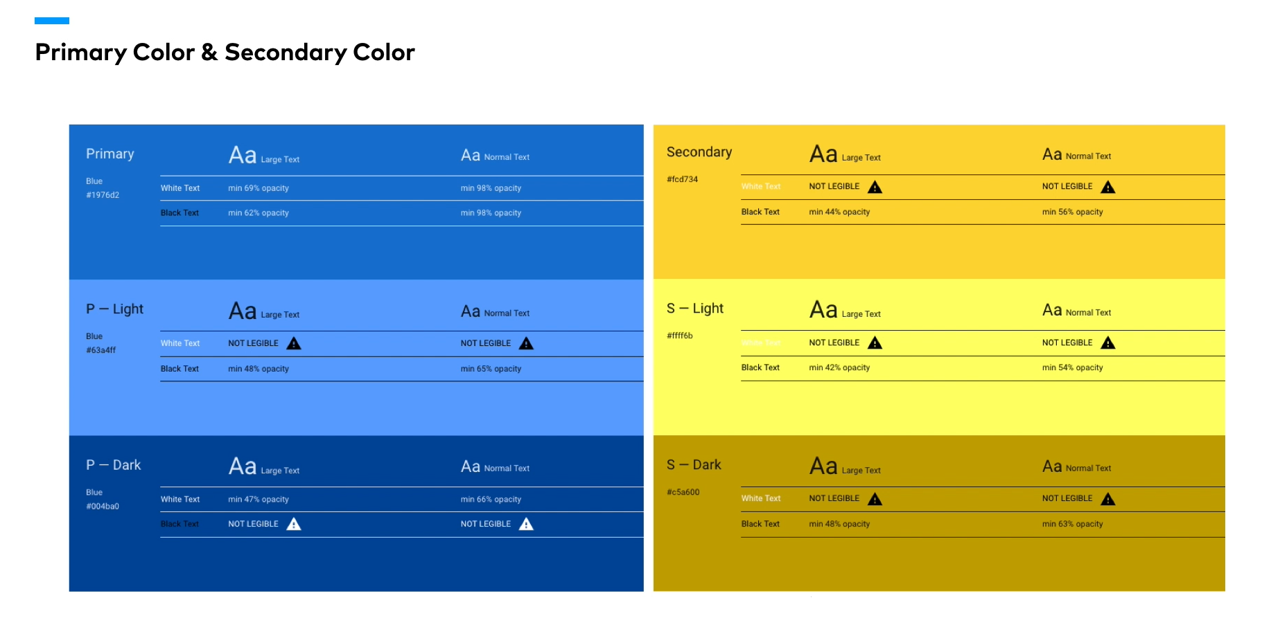

Slide 54
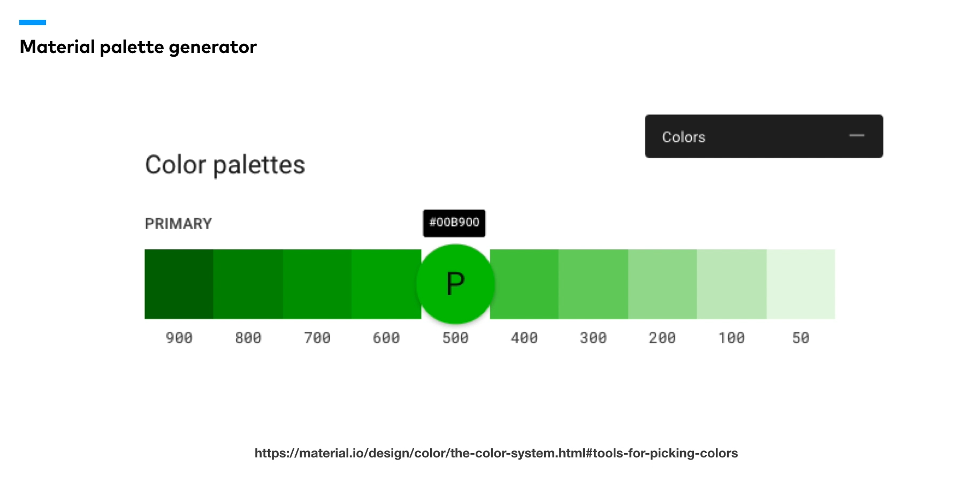
Color 의 단계를 자동으로 만들어주는 사이트

Slide 55
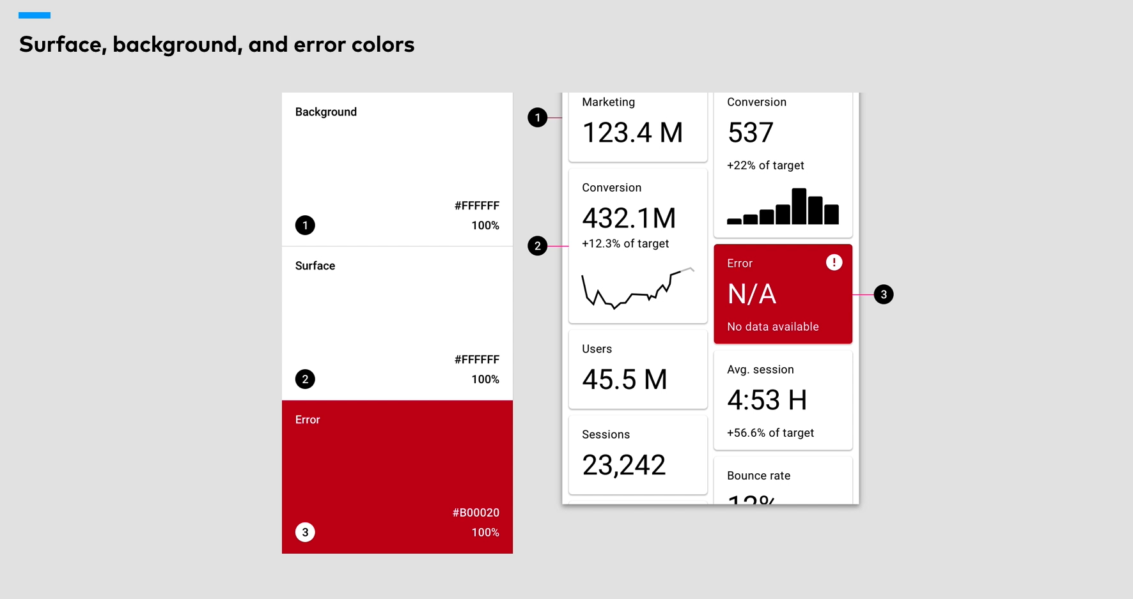
Surface와 background가 같아도 된다. (예: 흰색)

Slide 56
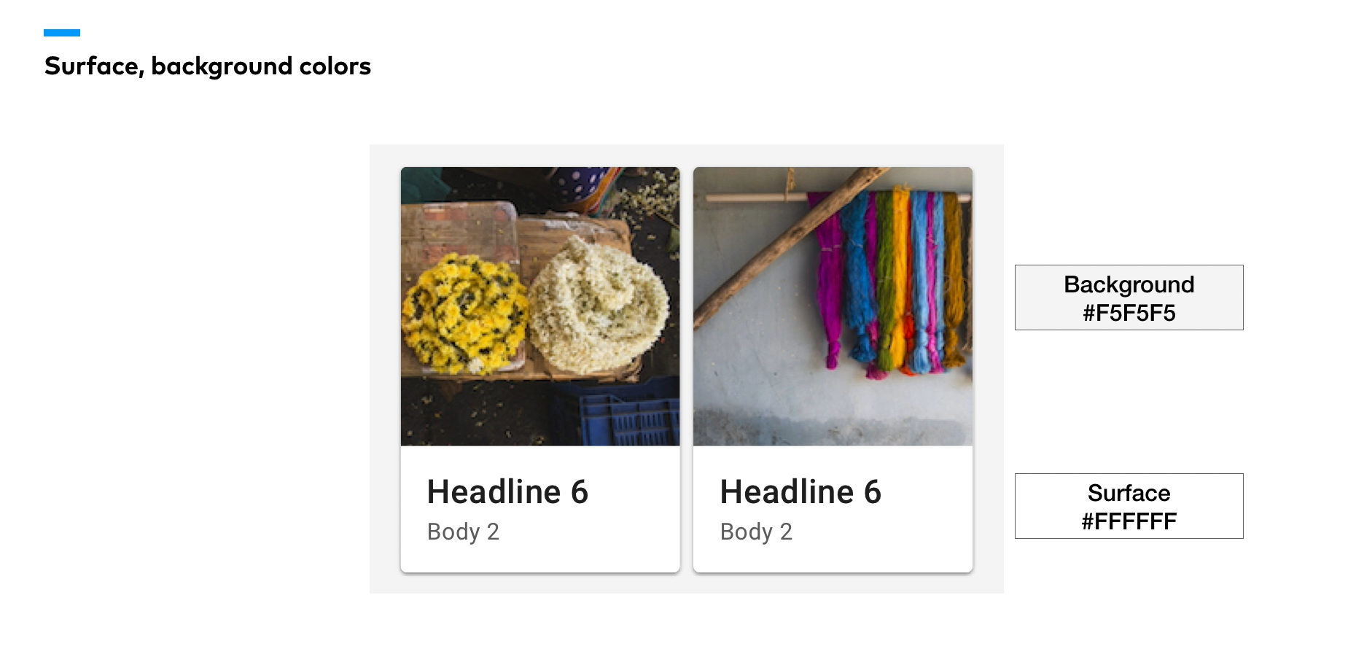
Surface와 background가 같아도 된다.

Slide 57


Slide 58

Primary color가 1~3개도 상관없지만, 색 별로 어둡고 밝은 단계로 총 3단계를 준비한다.

Slide 59
Typography system
인터페이스 디자인 기초

Slide 60

System font
Android : Roboto

Slide 61

서체가 없는 경우, 뜬다.
Tofu가 안뜨게 하기 위해 만든 구글 서체 No More Tofu Noto

Slide 62

전세계 서체가 있어 용량이 크므로, 전체를 다 다운로드 받을 필요가 없다.
중국어, 일어, 한국어를 cover할수 있는 서체만 다운로드 받으면 된다.
Noto sans CJK_Kr 버전

Slide 63

몇 개 화면을 만들어보고,
해당 요소 별로 어떤 서체의 어떤 weight 로 구성해본다.

Slide 64


Slide 65


Slide 66

몇 개 화면을 만들어보고,
해당 요소 별로 어떤 서체의 어떤 weight 로 구성해본다.

Slide 67


Slide 68


Slide 69
icon
인터페이스 디자인 기초

Slide 70


Slide 71

해상도에 따라 아이콘 크기를 모두 만들어줘야 한다.

Slide 72

아이콘 형태

Slide 73

안드로이드 아이콘을 자동으로 여러 해상도로 만들 수 있는 사이트

Slide 74


Slide 75


Slide 76


Slide 77

시스템 아이콘

Slide 78

시스템 아이콘 상세 설명

Slide 79

아이콘 디자인 시, size에 주의해야 한다.
안드로이드 아이콘 기본 사이즈 24dp X 24dp

Slide 80

권장 터치 영역 48dp X 48dp
터치 에러가 가장 적을 수 있는 사이즈

Slide 81


Slide 82


Slide 83

아이콘 소스 다운로드

Slide 84


Slide 85
Interaction
인터페이스 디자인 기초

Slide 86

스마트폰

Slide 87


Slide 88


Slide 89


Slide 90


Slide 91


Slide 92


Slide 93


Slide 94


Slide 95


Slide 96


Slide 97


Slide 98


